Slide 1
กลศาสตร์และการเคลื่อนที่ (1)
โดย
อาจารย์ปิยะพงษ์ ทวีพงษ์
กลุ่มสาระการเรียนรู้วิทยาศาสตร์
โรเรียนสาธิตมหาวิทยาลัยราชภัฎสวนสุนันทา

Slide 2
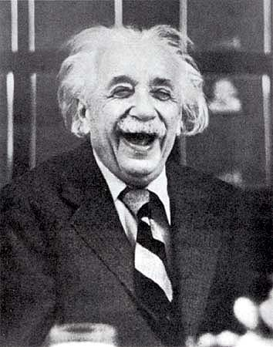
ทำไมต้องเรียนฟิสิกส์?
ใครตอบว่าเรียนไปเพื่อสอบเอนท์ฯคับ/ค่ะ หรือเรียนไปเพื่อหนู/ผม เลือกมาเรียนสายวิทย์ ก็เลยต้องเรียนคับ/ค่ะ....พวกที่ตอบแบบนี้เตรียมตัว......555555+

Slide 3
วิชาฟิสิกส์ 1 รหัสวิชา ว ๓๑๒๐๑
ชั้นมัธยมศึกษาปีที่ ๔ ภาคเรียนที่ ๒
เวลา ๘๐ ชั่วโมง คะแนนเต็ม ๑๐๐ คะแนน
การเคลื่อนที่ในหนึ่งมิติและสองมิติ
งานและพลังงาน
โมเมนตัมและการชน

Slide 4
วิชาฟิสิกส์แบ่งออกเป็นหลายสาขา เช่น กลศาสตร์ ความร้อน เสียง แสง แม่เหล็ก-ไฟฟ้า และฟิสิกส์นิวเคลียส หรืออาจจะแบ่งออกเป็นภาคใหญ่ คือ
1.ฟิสิกส์ยุคเก่า (Classical Physics)
2.ฟิสิกส์ยุคใหม่ (Modern Physics)
แต่ในปัจจุบันศาสตร์ของฟิสิกส์นั้นได้ถูกแบ่งออกเป็นศาสตร์หลักๆ ดังนี้
สาขาของฟิสิกส์
1.กลศาสตร์(Mechanics) 2.คลื่น(Waves) 3.ไฟฟ้า-แม่เหล็ก(Electricity) 4.สมบัติของสาร(Properties of Matter) 5.ฟิสิกส์แผนใหม่(Modern Physics)

Slide 5
ฟิสิกส์พื้นฐาน
กลศาสตร์
คลื่น เสียง แสง
ไฟฟ้า-แม่เหล็ก
แรง
การเคลื่อนที่
งานและพลังงาน
กำลัง
การหมุน
การชน
การลอย
ของไหล
การสั่น
การกำเนิด
การส่งผ่านตัวกลาง
สะท้อน
การหักเห
การเลี้ยวเบน
การแทรกสอด
การกระเจิง
การดูดกลืนพลังงาน
ประจุ/กระแส
ศักย์/ความต่างศักย์
สนามไฟฟ้า
ตัวนำ/ฉนวน
แรงระหว่างประจะกับสนามไฟฟ้า

Slide 6
ฟิสิกส์พื้นฐาน(ต่อ)
ฟิสิกส์นิวเคลียร์
ความร้อน
โครงสร้างอะตอม
สเปกตรัมของอะตอม
นิวเคลียร์กับกัมมันตภาพรังสี
ปฏิกิริยานิวเคลียร์
อุณหภูมิ
การถ่ายโอน
ตัวนำและฉนวน
การเปลี่ยนสถานะ
เอนโทรปี
กฎทางเทอร์โมไดนามิกส์

Slide 7
การเคลื่อนที่ในหนึ่งมิติ
- ปริมาณต่าง ๆ ของการเคลื่อนที่
การกระจัดและการกระจัดลัพธ์ อัตราเร็วของวัตถุ
- การอธิบายความหมายของอัตราเร็วขณะหนึ่งและ อัตราเร็วเฉลี่ยโดยใช้แผนภาพ
ความเร็วเฉลี่ยและความเร็วขณะหนึ่ง
- การวัดอัตราเร็วของการเคลื่อนที่ในแนวตรง
- ความเร่ง
- ความสัมพันธ์ระหว่างระหว่างกราฟความเร็ว - เวลากับระยะทาง
สำหรับการเคลื่อนที่ใน 1 มิติ
- สมการสำหรับคำนวณหาปริมาณ
ต่างๆ ของการเคลื่อนที่ในแนวเส้นตรงด้วยความเร่งคงตัว

Slide 8
ปริมาณทางฟิสิกส์
ปริมาณสเกลาร์ (Scalar Quantity) เป็นปริมาณที่บอกเพียงขนาดอย่างเดียวก็สามารถที่จะสื่อและเข้าใจความหมายได้อย่างสมบูรณ์ เช่น มวล(mass) ความยาว(length) เวลา(time) ปริมาตร(volume) ความหนาแน่น(density) อัตราเร็ว(speed) เป็นต้น
ปริมาณเวกเตอร์ (Vector Quantity) เป็นปริมาณที่ต้องบอกทั้งขนาดและทิศทาง ต้องบอกว่ามีขนาดเท่าใดและเคลื่อนที่ไปทางใด ใช้เครื่องหมาย อยู่เหนืออักษร เช่น ความเร็ว(velocity) แรง(force) ความเร่ง(acceleration) การขจัดหรือการกระจัด(displacement) โมเมนตัม(momentum) เป็นต้น

Slide 9
แรง มวล และกฎการเคลื่อนที่ของวัตถุ
สภาพการเคลื่อนที่ของวัตถุแบ่งเป็น 2 ประเภท คือ
สภาพการเคลื่อนที่คงเดิม หมายถึง อาการที่วัตถุอยู่นิ่งหรือมีความเร็วคงที่ เช่น นักเรียนคนหนึ่งยืนอยู่นิ่ง ๆ บนพื้น เป็นต้น
สภาพการเคลื่อนที่เปลี่ยนแปลง หมายถึงอาการที่วัตถุมีการเคลื่อนที่ด้วยความเร่ง เช่น นักเรียนคนหนึ่งกำลังออกวิ่ง รถยนต์กำลังเบรกกะทันหัน เป็นต้น

Slide 10
แรง
ในชีวิตประจำวัน ทุกคนออกแรงกระทำต่อวัตถุต่างๆกัน เช่น ดันประตู หิ้วกระเป๋า ยกหนังสือ เข็นรถ เป็นต้น การออกแรงดังกล่าวจะบอกขนาดของแรงว่ามากหรือน้อย มักใช้ความรู้สึกเข้าช่วย เช่น รู้สึกว่ายกหนังสือออกแรงน้อยกว่าเข็นรถ การบอกขนาดของแรงดังกล่าวจะได้ข้อมูลไม่เที่ยงตรง
ส่วนการบอกขนาดของแรงในทางฟิสิกส์นั้นจะบอกจากผลของแรง ได้แก่ มวลวัตถุ และการเปลี่ยนสภาพการเคลื่อนที่ของวัตถุ เพราะแรงสามารถทำให้วัตถุเปลี่ยนสภาพการเคลื่อนที่ได้ (โดยกำหนดให้ขนาดของแรง 1 นิวตันคือ ขนาดแรงที่ทำให้มวล 1 กิโลกรัมเคลื่อนที่ไปตามแนวแรงด้วยความเร่ง 1 เมตร/วินาที² )

Slide 11
จากรูป
- ถ้าวัตถุมีมวลขนาด 1 กิโลกรัม เคลื่อนที่ไปตามแนวแรงด้วยความเร่ง 1 เมตร/วินาที²
แรง F ที่ดึงวัตถุนั้นจะมีขนาดเท่ากับ 1 นิวตัน แรงเป็นปริมาณเวกเตอร์มีทั้งขนาดและทิศทาง หน่วยของแรงตามระบบ SI คือนิวตัน(N) และแรงสามารถทำให้วัตถุเปลี่ยนสภาพการเคลื่อนที่ได้

Slide 12
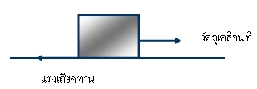
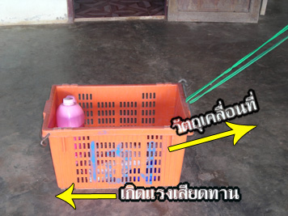
แรงเสียดทาน ( friction )
แรงเสียดทาน ( friction ) หมายถึง แรงที่ต่อต้านการเคลื่อนที่ของวัตถุโดยเกิดขึ้นระหว่างผิวสัมผัสของวัตถุกับผิวของพื้น แรงเสียดทานมีทิศตรงข้ามกับการเคลื่อนที่ของวัตถุ

Slide 13
ปัจจัยที่มีผลต่อแรงเสียดทาน
1. มวลของวัตถุ
2. ลักษณะผิวสัมผัส
3. ชนิดของวัตถุ

Slide 14
มวลของวัตถุ
วัตถุที่มีมวลมากจะกดทับลงบนพื้นผิวมาก จะมีแรงเสียดทานมากกว่าวัตถุที่มีมวลน้อยซึ่งจะกดทับลงบนพื้นผิวน้อย เช่น การวิ่งของนักกีฬา คนที่มีมวลมากจะมีแรงเสียดทานมากกว่าคนที่มีมวลน้อย
มวลน้อย
มวลมาก

Slide 15
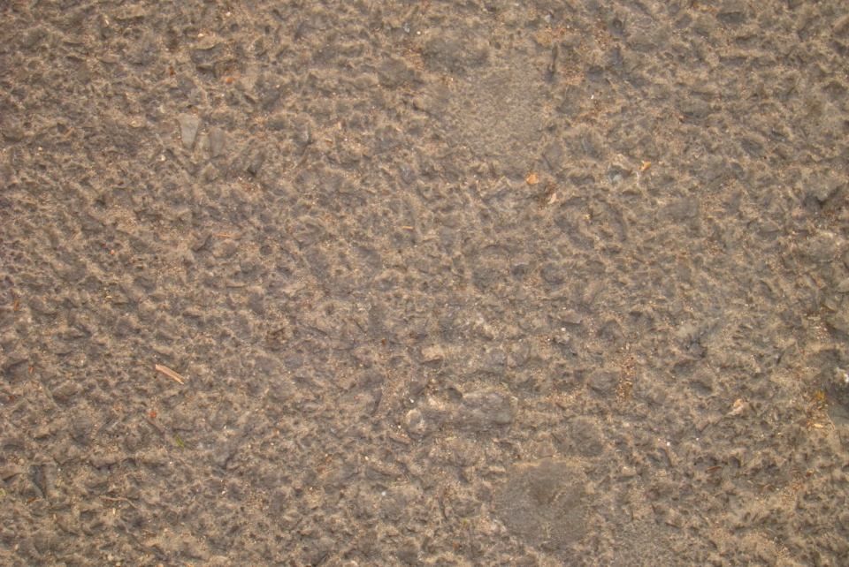
ลักษณะผิวสัมผัส
ผิวสัมผัสที่เรียบจะเกิดแรงเสียดทานน้อยกว่าผิวสัมผัสที่ขรุขระ
ผิวสัมผัสที่ขรุขระ

Slide 16
ชนิดของวัตถุ
เช่น ยางมีแรงเสียดทานมากกว่าไม้ ฯลฯ

Slide 17
ประเภทของแรงเสียดทาน
จำแนกประเภทของแรงเสียดทานตามลักษณะการเคลื่อนที่ของวัตถุได้ 2 ประเภท คือ
1. แรงเสียดทานสถิต (Static Friction)
2. แรงเสียดทานจลน์ (Kinetic Friction)

Slide 18
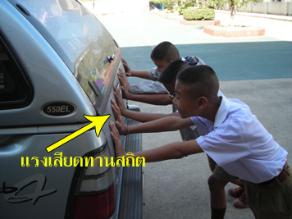
1.แรงเสียดทานสถิต (Static Friction)
คือ แรงเสียดทานที่เกิดขึ้นระหว่างผิวสัมผัสของวัตถุยังไม่เคลื่อนที่(อยู่นิ่ง) จนกระทั่งวัตถุเริ่มเคลื่อนที่ เช่น ออกแรงผลักรถแล้วรถยังอยู่นิ่ง เป็นต้น
แรงเสียดทานที่เกิดขึ้นนี้จะเท่ากับแรงที่มากระทำและมีค่าสูงสุดเมื่อวัตถุเริ่มจะเคลื่อนที่

Slide 19
2.แรงเสียดทานจลน์ (Kinetic Friction)
คือ แรงเสียดทานที่เกิดขึ้นระหว่างผิวสัมผัสของวัตถุขณะที่วัตถุกำลังเคลื่อนที่ด้วยความเร็วคงตัว เช่น การกลิ้งของวัตถุ การลื่นไถลของวัตถุและการไหลของวัตถุ เป็นต้น
แรงเสียดทานที่เกิดขึ้นนี้จะเท่ากับแรงที่มากระทำ ซึ่งค่าของแรงเสียดทานจลน์จะน้อยกว่าแรงเสียดทานสถิตเสมอสำหรับผิวสัมผัสเดียวกัน
แรงเสียดทานจลน์

Slide 20
สัมประสิทธิ์ของแรงเสียดทาน
( coefficient of friction )
เป็นค่าตัวเลขที่แสดงถึงการเกิดแรงเสียดทานขึ้นระหว่างผิวสัมผัสของวัตถุ 2 ชนิด ใช้สัญลักษณ์แทนด้วยตัวอักษร μ (มิว)

Slide 21
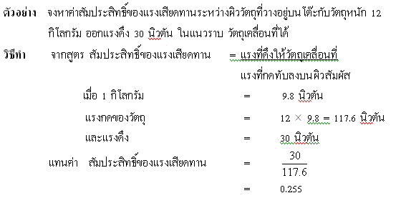

Slide 22
มวล (mass)
มวล คือ ปริมาณของวัตถุที่ต้านการเปลี่ยนสภาพการเคลื่อนที่ของวัตถุ มวลเป็นปริมาณ สเกลาร์ มีหน่วยวัดเป็นกิโลกรัม(kg) (วัตถุที่อยู่นิ่ง จะต้านความพยายามที่จะทำให้วัตถุนั้นเคลื่อนที่ ในทำนองเดียวกัน วัตถุที่กำลังเคลื่อนที่อยู่แล้ว ก็จะต้านความพยายามที่จะทำให้วัตถุนั้นหยุดนิ่ง วัตถุมวลมากจะต้านได้มาก วัตถุมวลน้อยจะต้านได้น้อย)

Slide 23
กฎการเคลื่อนที่ของนิวตัน
ตามกฎการเคลื่อนที่ข้อที่ 1 “ ถ้าไม่มีแรงภายนอกมากระทำต่อวัตถุ หรือแรงลัพธ์ที่มากระทำมีค่าเป็นศูนย์ วัตถุจะไม่เปลี่ยนสภาพการเคลื่อนที่” เช่น ถ้าวัตถุหยุดนิ่งก็จะหยุดนิ่งต่อไป ถ้ากำลังเคลื่อนที่ก็จะเคลื่อนที่ต่อไปด้วยความเร็วคงตัว (a = 0)

Slide 24
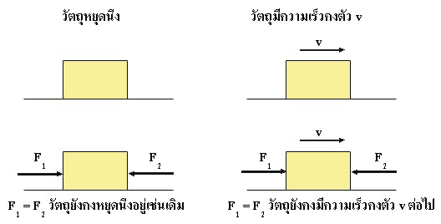
กฎการเคลื่อนที่ข้อที่ 1 ของนิวตันนี้ เรียกอีกอย่างหนึ่งว่า “ กฎความเฉื่อย ” ( Inertia Law)

Slide 25
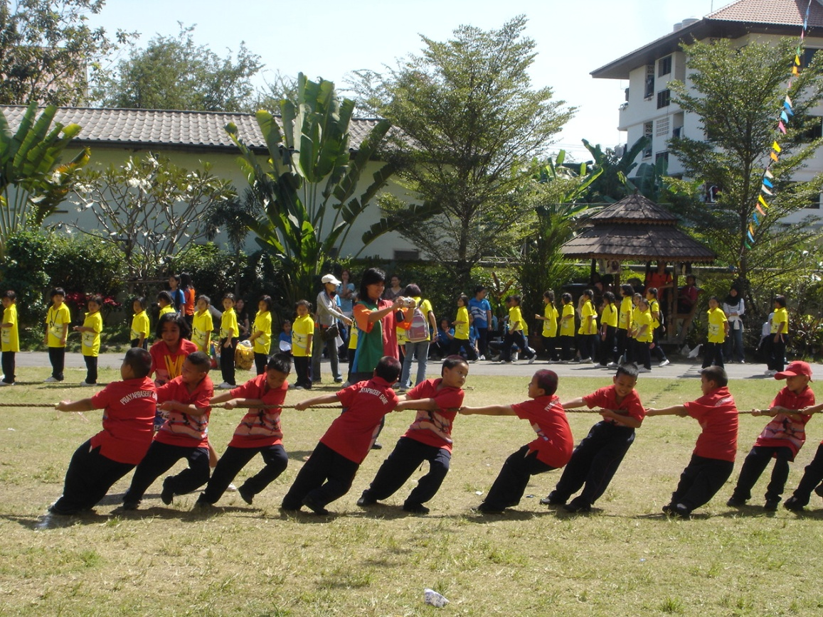
ตามกฎการเคลื่อนที่ข้อที่ 2 นิวตันได้ให้ความสัมพันธ์ระหว่างแรงกับการเปลี่ยนสภาพการเคลื่อนที่ของวัตถุไว้ว่า “ถ้าแรงลัพธ์ที่กระทำต่อวัตถุมีค่าไม่เป็นศูนย์ วัตถุจะเปลี่ยนสภาพการเคลื่อนที่” นั่นคือ ความเร็วของวัตถุอาจจะเพิ่มขึ้นหรือลดลงหรืออาจเปลี่ยนแปลงทิศทางการเคลื่อนที่ เรียกว่า “วัตถุเคลื่อนที่ด้วยความเร่ง”

Slide 26
จากความสัมพันธ์ระหว่างแรง มวล และความเร่ง สามารถสรุปเป็น "กฎการเคลื่อนที่ข้อที่ 2 ของนิวตัน" ได้ว่า "เมื่อมีแรงลัพธ์ที่มีขนาดไม่เป็นศูนย์มากระทำกับวัตถุ จะทำให้วัตถุเคลื่อนที่ด้วยความเร่งในทิศทางเดียวกับแรงลัพธ์ที่มากระทำ และขนาดของความเร่งจะแปรผันตรงกับขนาดของแรงลัพธ์ และแปรผกผันกับมวลของวัตถุ"
ΣF = ma

Slide 27
เมื่อมีแรงกระทำต่อวัตถุหนึ่ง วัตถุนั้นจะออกแรงโต้ตอบในทิศตรงกันข้ามกับแรงที่มากระทำ แรงทั้งสองนี้เกิดขึ้นพร้อมกันเสมอ
เราเรียกแรงที่มากระทำต่อวัตถุว่า “แรงกิริยา” (Action Force) และเรียกแรงที่วัตถุโต้ตอบต่อแรงที่มากระทำว่า “แรงปฏิกิริยา” (Reaction Force) และแรงทั้งสองนี้รวมเรียกว่า “แรงคู่กิริยา - ปฏิกิริยา” (Action– Reaction Pair)

Slide 28
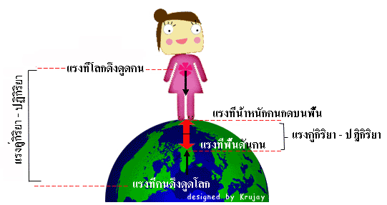
แรงคู่กิริยา– ปฏิกิริยาที่กระทำระหว่างคนและโลก เมื่อคนยืนอยู่บนผิวโลก

Slide 29
สรุปได้ว่า
1. แรงกิริยาและแรงปฏิกิริยาจะเกิดพร้อมกันเสมอ
2. แรงคู่กิริยา – ปฏิกิริยาเป็นแรงที่กระทำต่อวัตถุคนละวัตถุกัน ดังนั้นแรงคู่นี้จึงรวมกันไม่ได้
3. แรงคู่กิริยา - ปฏิกิริยาเกิดขึ้นได้ทั้งกรณีที่วัตถุสัมผัสกันหรือไม่สัมผัสกันก็ได้

Slide 30
การนำกฎการเคลื่อนที่ของนิวตันไปใช้
กฎการเคลื่อนที่ของนิวตันทั้ง 3 ข้อเป็นความรู้พื้นฐานที่สำคัญมากในวิชาฟิสิกส์ ซึ่งสามารถทำให้เข้าใจหรือใช้อธิบายสาเหตุของการเปลี่ยนแปลงสภาพการเคลื่อนที่ของวัตถุทุกชนิด และยังเป็นพื้นฐานสำหรับการนำไปศึกษาเรื่องอื่น ๆ และการแก้ปัญหาในปัญหาต่าง ๆ ที่กล่าวมาสามารถนำเอากฎการเคลื่อนที่ของนิวตันมาวิเคราะห์เป็นขั้นตอนได้ ดังต่อไปนี้

Slide 31
1. หาดูว่า “วัตถุ” อันไหนที่ต้องการพิจารณา
2. หลังจากเลือกวัตถุแล้ว ให้พิจารณาถึงสิ่งแวดล้อมของวัตถุนั้น เช่น เป็นพื้นเอียง เป็นสปริง เชือก โลก เป็นต้น เพราะสิ่งแวดล้อมเหล่านี้อาจออกแรงกระทำกับวัตถุของเรา
3. เลือกแกนอ้างอิง(แนวดิ่ง และ/หรือ แนวราบ )ให้เหมาะสม โดยให้วัตถุอยู่ที่จุดกำเนิด พร้อมทั้งตั้งแกนให้ง่ายต่อการพิจารณาต่อไป
4. วาดรูปวัตถุนั้นแยกออกจากส่วนอื่นๆ แสดงแกนอ้างอิงและแรงทั้งหมดที่กระทำต่อวัตถุ ซึ่งเรียกว่า free-body diagram
5. ใช้กฎข้อที่ 2 ของนิวตันในการวิเคราะห์ปัญหาดังกล่าว

Slide 32
ลองทำดู
1. จะต้องใช้แรงขนาดเท่าใดกระทำต่อวัตถุซึ่งมีมวล 0.5 กิโลกรัม จึงจะทำให้วัตถุนั้นเคลื่อนที่ด้วยความเร่ง4.0 เมตร/วินาที²
2. ถ้าใช้แรง 3.0 นิวตัน กระทำต่อวัตถุที่มีมวล 0.6 กิโลกรัม วัตถุนั้นจะเคลื่อนที่ด้วยความเร่งเท่าใด
3. แรงสองแรงมีขนาดเท่ากัน เท่ากับ 3.0 นิวตัน กระทำต่อมวล 6.0 กิโลกรัม จงหาขนาดของความเร่งของวัตถุเมื่อแรงทั้งสองกระทำในทิศเดียวกัน
4. ในการเคลื่อนที่แนวตรง ถ้าระยะที่วัตถุเคลื่อนที่แปรผันตรงกับเวลา แรงลัพธ์กระทำต่อวัตถุมีค่าเท่าใด
5. เมื่อใช้แรง 2.0 นิวตัน กระทำต่อมวล 8.0 กิโลกรัม ซึ่งเดิมอยู่นิ่ง ให้เคลื่อนที่ไปตามพื้นราบปรากฏว่าวัตถุเคลื่อนที่ได้ 3.0 เมตร ในเวลา 6.0 วินาที จงหาความเร่งของวัตถุ

Slide 33
การเคลื่อนที่แนวตรง
1. การเคลื่อนที่ของวัตถุตามแนวราบ
2. การเคลื่อนที่ของวัตถุบนพื้นเอียง
การเคลื่อนที่แนวตรง เป็นการเคลื่อนที่ของวัตถุโดยที่ทิศทางการเคลื่อนที่ไม่เปลี่ยนแปลง ตัวอย่างเช่น การเคลื่อนที่ของรถยนต์ที่วิ่งบนทางตรง กรวิ่งของนักกรีฑา ผลไม้ที่สุกแล้วหล่นลงจากต้น

Slide 34
การกระจัด(Displacement) และระยะทาง(Distance)
ปริมาณขจัด(การกระจัด) หมายถึง การเปลี่ยนตำแหน่งจากจุดหนึ่งไปยังอีกจุดหนึ่ง ปริมาณขจัดนี้จะแทนด้วย เส้นตรงที่ลากจากจุดตั้งต้นไปยังจุดสุดท้ายของการเปลี่ยนตำแหน่ง โดยไม่ต้องคำนึงถึงแนวทางเดินของการเปลี่ยนตำแหน่งนั้นเลย
ระยะทาง คือ ความยาวตามเส้นทางที่อนุภาคนั้นเคลื่อนที่ผ่าน หรืออาจกล่าวได้ว่า กล่าวถึงเฉพาะขนาดเท่านั้น
การกระจัด = 5 km
ระยะทาง = 5 m
A
5 km
B

Slide 35
B
(2)
จากภาพ จะเห็นว่า การเปลี่ยนตำแหน่งจากจุด A ไปยังจุด B
ตามเส้นทาง 3 เส้น คือ (1), (2) และ (3) ซึ่งการเปลี่ยน ตำแหน่งทั้ง 3 เส้นทางนี้ จะให้ระยะขจัดที่เท่ากัน คือ เท่ากับเส้นตรงที่ลากจากจุด A ไปยังจุด B
(1)
(3)
A

Slide 36
ตัวอย่าง สนามวงกลมแห่งหนึ่งมีขนาดเส้นผ่านศูนย์กลาง 14 เมตร เด็กคนหนึ่งเดินไปตามขอบสนาม เมื่อเดินไปได้ระยะ 1 ใน 4 ของรอบ จะได้ระยะทางเท่าไร และมีระยะขจัดเท่าไร
1 ใน 4
14 m

Slide 37
A
1 ใน 4
ระยะทาง คือ ระยะทางตามแนวเส้นโค้ง OA
7
O
7
14 m
การกระจัด คือ ระยะทางตามแนวเส้นตรง OA
= 9.898 เมตร

Slide 38
นักเรียนคิดว่า
การกระจัดและระยะทางเป็นเท่าไร
4 m
การกระจัด = ………… m
ระยะทาง = ………… m

Slide 39
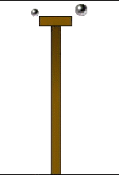
การเคลื่อนที่ของวัตถุที่ตกแบบเสรีในแนวดิ่ง
เนื่องจากแรงดึงดูดของโลก
เป็นการที่วัตถุเคลื่อนที่ในแนวดิ่งภายใต้แรงดึงดูดของโลกเพียงแรงเดียว
- จุดที่สูงสุดของความเร็วของวัตถุมีค่าเป็นศูนย์ (v = 0)
- ถ้าเป็นกรณีปล่อยวัตถุจากบอลลูน ความเร็วต้นของวัตถุต้องเท่ากับความเร็วของบอลลูนขณะปล่อยวัตถุนั้น

Slide 40
เทคนิคการใช้สูตรการเคลื่อนที่แนวดิ่งอย่างอิสระ
(ให้ทิศของ u เป็นบวก)
แยกได้ 3 กรณี คือ
1. วัตถุดิ่งลง
2. วัตถุดิ่งขึ้น(พุ่งขึ้น)
3. วัตถุดิ่งขึ้นและลง

Slide 41
1. วัตถุดิ่งลง
ให้ใช้สูตรทั้ง 4 คำนวณ ทุกค่าเป็นบวกหมด(เพราะเราให้ทิศลงเป็นบวก)
ตำแหน่งอ้างอิง
u

Slide 42
2. วัตถุดิ่งขึ้น(พุ่งขึ้น)
ใช้สูตรทั้ง 4 คำนวณ ทุกค่าเป็นบวกหมด(ตามการเคลื่อนที่ของ u ) ยกเว้นค่า g
u
ตำแหน่งอ้างอิง

Slide 43
3. วัตถุดิ่งขึ้นและลง
ใช้สูตรทั้ง 4 คำนวณ
V = 0
ความเร็ว
- ทิศขึ้นเป็นบวก
- ทิศลงเป็นลบ
u
การกระจัด
- เหนือแกนอ้างอิงเป็นบวก
- ใต้แกนอ้างอิงเป็นลบ
- อยู่ที่ระดับอ้างอิงเป็นศูนย์
ตำแหน่งอ้างอิง
ค่า g เป็นลบ

Slide 44
1. เด็กชายคนหนึ่งเดินทางไปทางทิศตะวันออก 150 เมตร แล้วเดินทางกลับทางเดิม 30 เมตร ไปทางทิศตะวันตก หาระยะทางทั้งหมดที่เด็กคนนี้เดิน และการกระจัดของเด็กคนนี้
2. จงหาการกระจัดจากจุดเริ่มต้นในกรณีต่อไปนี้
ก.เดินไปทางทิศใต้ 5 เมตร แล้วย้อนกลับมาทางทิศเหนือ 2 เมตร
ข.เดินไปทางทิศตะวันตก 4 เมตร แล้วเดินต่อไปในทิศเดิมอีก 8 เมตร
ค.เดินไปทางทิศตะวันตก 7 เมตร แล้วย้อนกลับมาทางทิศตะวันออก 9 เมตร
3. จงให้นิยามของคำต่อไปนี้
-ระยะทาง
-การกระจัด
-ความเร็ว
-ความเร่ง

Slide 45
4. รถยนต์คันหนึ่งเคลื่อนที่ได้ 30 กิโลเมตร ในครึ่งชั่วโมงแรก และเคลื่อนที่ได้ระยะทาง 50 กิโลเมตร ในครึ่งชั่วโมงต่อมา อัตราเร็วเฉลี่ยในหนึ่งชั่วโมงมีค่าเท่าใด
5. ชายคนหนึ่งวิ่งออกกำลังกายด้วยอัตราเร็วคงตัว 5 เมตรต่อวินาที เมื่อวิ่งได้ระยะทาง 100 เมตร เขารู้สึกเหนื่อย จึงเปลี่ยนเป็นเดินด้วยอัตราเร็วคงตัว 1 เมตรต่อวินาที ในระยะทาง 100 เมตรต่อมา อัตราเร็วเฉลี่ยในการเคลื่อนที่ของชายคนนี้มีค่าเท่าใด
6. “ความไว” ของการตอบสนองคนขับรถยนต์คันหนึ่งเท่ากับ 1/5 วินาที ซึ่งหมายความว่า ถ้าคนขับรถยนต์คนหนึ่งเห็นสิ่งใดอยู่ข้างหน้า ช่วงเวลาที่สั้นที่สุดที่สมองของเขาจะสั่งให้กระทำการอันใดอันหนึ่งตอบสนองต่อสิ่งที่สังเกตเห็น คือ 1/5 วินาที ถ้าขณะที่เขาขับรถยนต์ด้วยความเร็วคงตัว 25 เมตรต่อวินาที เขาเห็นรถคันข้างหน้าลดความเร็วอย่างกะทันหัน จึงรีบเหยียบห้ามล้อทันที อยากทราบว่าจากช่วงเวลาที่เห็นรถคันข้างหน้าลดความเร็วอย่างกระทันหันและเริ่มเหยียบล้อ รถยนต์ของเขาแล่นได้ระยะทางอย่างน้อยที่สุดกี่เมตร

Slide 46
7. ถ้าเราปล่อยก้อนหินลูกหนึ่งให้ตกแบบเสรี ในขณะเดียวกันกับที่เราขว้างก้อนหินอีกลูกหนึ่งลงตามแนวดิ่ง ก้อนหินลูกไหนจะตกถึงพื้นก่อน
8. เด็กชายคนหนึ่งเริ่มวิ่งจากหยุดนิ่ง และวิ่งไปตามถนนตรงด้วยความเร่งคงตัว จงหาอัตราส่วนของการกระจัดในช่วงเวลาวินาทีที่ 1 และวินาทีที่ 2 ของการเคลื่อนที่
9. ระยะสูงที่สุดที่วัตถุเคลื่อนที่ขึ้นตามแนวดิ่งมีค่าขึ้นอยู่กับปริมาณใดบ้าน
10. ก้อนหินตกจากที่สูงแห่งหนึ่ง จะใช้เวลานานเท่าใด ความเร็วของก้อนหินจะเป็น 4 เท่าของความเร็วเมื่อสิ้นวินาทีที่ 1 ของการเคลื่อนที่
11. รถยนต์คันหนึ่งแล่นด้วยด้วยอัตราเร็ว 25 กิโลเมตรต่อชั่วโมง เป็นเวลานาน 4 นาที ต่อมาเพิ่มอัตราเร็วเป็น 50 กิโลเมตรต่อชั่วโมง เป็นเวลา 8 นาที จากนั้นจึงลดอัตราเร็วเป็น 2 กิโลเมตรต่อชั่วโมง ในช่วงเวลา 14 นาที ติดกันนี้ อัตราเร็วเฉลี่ยของรถยนต์เป็นเท่าใด

Slide 47
12.จรวดพุ่งออกจากฐานปล่อยบนพื้นโลกตามแนวดิ่งด้วยความเร่งคงตัว ภายใน 10 วินาที จรวดมีความเร็วเพิ่มขึ้นจนเป็น 2 กิโลเมตรต่อวินาที จรวดมีความเร่งเท่าใด และขณะนั้นจรวดอยู่สูงจากพื้นเท่าใด
13.โยนก้อนหินขึ้นไปตามแนวดิ่งด้วยความเร็วต้น 10 เมตรต่อวินาที อยากทราบว่า ก.วินาทีเท่าใดที่ก้อนหินมีความเร็วเป็นศูนย์
ข.ก้อนหินขึ้นไปได้สูงสุดเท่าใด
ค.เป็นเวลานานเท่าใดก้อนหินจึงจะตกลงมาถึงตำแหน่งเริ่มต้น
14.ขณะที่บอลลูนลูกหนึ่งลอยขึ้นตรงๆ ด้วยความเร็ว 5.0 เมตรต่อวินาที ขณะที่ลูกบอลลูนสูงจากพื้นดิน 30 เมตร ผู้อยู่ในบอลลูนก็ปล่อยถุงทรายลงมา
ก.จงหาตำแหน่งของถุงทรายหลังจากที่ปล่อยไปแล้ว 1.0 และ 2.0 วินาที
ข.ถุงทรายจะตกถึงพื้นดินใช้เวลานานเท่าใด
ค.ขณะที่ถึงพื้นดินถุงทรายมีความเร็วเท่าใด
ง.จุดสูงสุดของถุงทรายสูงจากพื้นดินเท่าใด

Slide 48
15.เด็กคนหนึ่งใช้หนังสติ๊กยิงก้อนหินขึ้นไปในอากาศตามแนวดิ่งจากหน้าผาแห่งหนึ่งด้วยความเร็วต้น 20 เมตรต่อวินาที
ก.จงหาตำแหน่งของก้อนหินจากจุดเริ่มต้น เมื่อสิ้นเวลา 1 วินาที
ข.จงหาความเร็ว (ขนาดและทิศทาง)ของก้อนหิน เมื่อสิ้นเวลา 1 วินาที
16.อิเล็กตรอนตัวหนึ่งเคลื่อนที่ด้วยความเร็ว 1.0 x 10⁴ เมตรต่อวินาที เข้าสู่บริเวณสนามไฟฟ้า และถูกเร่งโดยสนามไฟฟ้าเป็นระยะทาง 1.0 เซนติเมตร เมื่อออกจากสนามไฟฟ้า อิเล็กตรอนนั้นมีความเร็ว 4.0 x 10⁶ เมตรต่อวินาที จงคำนวณหาความเร่งของอิเล็กตรอน
17.โยนก้อนหินขึ้นไปในแนวดิ่งจากพื้นดิน ด้วยความเร็วต้น 20 เมตรต่อวินาที หลังจากที่โยนไปแล้วเป็นเวลาเท่าใด ก้อนหินจึงตกลงมาด้วยความเร็ว 10 เมตรต่อวินาที
18.เด็กคนหนึ่งโยนเหรียญอันหนึ่งขึ้นไปในแนวดิ่ง เหรียญตกมาถึงพื้น พื้นอยู่ต่ำจากตำแหน่งมือที่กำลังโยนเป็นระยะทาง 80 เซนติเมตร เหรียญอยู่ในอากาศเป็นเวลา 2 วินาที เด็กคนนั้นโยนเหรียญขึ้นไปด้วยอัตราเร็วเท่าใด(ไม่คิดแรงต้านอากาศ)

Slide 49
เฉลย
1. เด็กชายคนหนึ่งเดินทางไปทางทิศตะวันออก 150 เมตร แล้วเดินทางกลับทางเดิม 30 เมตร ไปทางทิศตะวันตก หาระยะทางทั้งหมดที่เด็กคนนี้เดิน และการกระจัดของเด็กคนนี้
ตอบ ระยะทางเท่ากับ 180 เมตร (ปริมาณสเกลาร์)
การกระจัดเท่ากับ 120 เมตร (ปริมาณเวกเตอร์)

Slide 50
2. จงหาการกระจัดจากจุดเริ่มต้นในกรณีต่อไปนี้
ก.เดินไปทางทิศใต้ 5 เมตร แล้วย้อนกลับมาทางทิศเหนือ 2 เมตร
ข.เดินไปทางทิศตะวันตก 4 เมตร แล้วเดินต่อไปในทิศเดิมอีก 8 เมตร
ค.เดินไปทางทิศตะวันตก 7 เมตร แล้วย้อนกลับมาทางทิศตะวันออก 9 เมตร
ตอบ ก.................ทิศ..............
ข.................ทิศ..............
ค.................ทิศ.............

Slide 51
4. รถยนต์คันหนึ่งเคลื่อนที่ได้ 30 กิโลเมตร ในครึ่งชั่วโมงแรก และเคลื่อนที่ได้ระยะทาง 50 กิโลเมตร ในครึ่งชั่วโมงต่อมา อัตราเร็วเฉลี่ยในหนึ่งชั่วโมงมีค่าเท่าใด
ระยะทางที่วัตถุเคลื่อนทีได้
วิธีทำ
อัตราเร็วเฉลี่ย =
เวลาที่ใช้ในการเคลื่อนที่
ตอบ 80 km/hr

Slide 52
5. ชายคนหนึ่งวิ่งออกกำลังกายด้วยอัตราเร็วคงตัว 5 เมตรต่อวินาที เมื่อวิ่งได้ระยะทาง 100 เมตร เขารู้สึกเหนื่อย จึงเปลี่ยนเป็นเดินด้วยอัตราเร็วคงตัว 1 เมตรต่อวินาที ในระยะทาง 100 เมตรต่อมา อัตราเร็วเฉลี่ยในการเคลื่อนที่ของชายคนนี้มีค่าเท่าใด
ในตอนวิ่ง
ในตอนเดิน
เวลารวมในการวิ่งและเดินในระยะทาง 200 เมตร เท่ากับ 120 วินาที

Slide 53
ระยะทางที่วัตถุเคลื่อนที่ได้
อัตราเร็วเฉลี่ย =
เวลาที่ใช้ในการเคลื่อนที่ได้
ตอบ 1.67 m/s

Slide 54
6. “ความไว” ของการตอบสนองคนขับรถยนต์คันหนึ่งเท่ากับ 1/5 วินาที ซึ่งหมายความว่า ถ้าคนขับรถยนต์คนหนึ่งเห็นสิ่งใดอยู่ข้างหน้า ช่วงเวลาที่สั้นที่สุดที่สมองของเขาจะสั่งให้กระทำการอันใดอันหนึ่งตอบสนองต่อสิ่งที่สังเกตเห็น คือ 1/5 วินาที ถ้าขณะที่เขาขับรถยนต์ด้วยความเร็วคงตัว 25 เมตรต่อวินาที เขาเห็นรถคันข้างหน้าลดความเร็วอย่างกะทันหัน จึงรีบเหยียบห้ามล้อทันที อยากทราบว่าจากช่วงเวลาที่เห็นรถคันข้างหน้าลดความเร็วอย่างกระทันหันและเริ่มเหยียบล้อ รถยนต์ของเขาแล่นได้ระยะทางอย่างน้อยที่สุดกี่เมตร
ตอบ ระยะทางอย่างน้อยที่สุดที่รถยนต์แล่นได้ก่อนที่จะเหยียบเบรกเท่ากับ 5 เมตร

Slide 55
7. ถ้าเราปล่อยก้อนหินลูกหนึ่งให้ตกแบบเสรี ในขณะเดียวกันกับที่เราขว้างก้อนหินอีกลูกหนึ่งลงตามแนวดิ่ง ก้อนหินลูกไหนจะตกถึงพื้นก่อน
u = 0
u
t₂
g
t₁
g
พบว่า
นั่นคือ ก้อนหินลูกที่ขว้างลง t₂ จะตกถึงพื้นก่อนก้อนหินลูกที่ปล่อยลง t₁

Slide 56
8. เด็กชายคนหนึ่งเริ่มวิ่งจากหยุดนิ่ง และวิ่งไปตามถนนตรงด้วยความเร่งคงตัว จงหาอัตราส่วนของการกระจัดในช่วงเวลาวินาทีที่ 1 และวินาทีที่ 2 ของการเคลื่อนที่
s₀ = 0
s₁
s₂
u = 0
t₁
a
t₁
การกระจัดในช่วงที่ 1
การกระจัดในช่วงที่ 2
อัตราส่วนของการกระจัดวินาทีที่ 1 ต่อวินาทีที่ 2

Slide 57
9. ระยะสูงที่สุดที่วัตถุเคลื่อนที่ขึ้นตามแนวดิ่งมีค่าขึ้นอยู่กับปริมาณใดบ้าน
V = 0
จากการเคลื่อนที่ของวัตถุในแนวดิ่งโดยเสรี ภายใต้ความเร่ง g จะพบว่า v = 0 ค่า s จะเป็นค่าการกระจัดสูงสุด คือ s_{max}
-g
u
เมื่อแทนค่า จะได้ว่า
นั่นคือ

Slide 58
10. ก้อนหินตกจากที่สูงแห่งหนึ่ง จะใช้เวลานานเท่าใด ความเร็วของก้อนหินจะเป็น 4 เท่าของความเร็วเมื่อสิ้นวินาทีที่ 1 ของการเคลื่อนที่
หาความเร็วของก้อนหินเมื่อสิ้นวินาทีที่ 1
u = 0
V = u + gt
V₁ = 0 + (10 m/s)(1 s)
V₁ = 10 m/s
t = 1 s
หาเวลา เมื่อความเร็วของก้อนหินจะเป็น 4 เท่าของความเร็วเมื่อสิ้นวินาทีที่ 1 ของการเคลื่อนที่
ดังนั้น V_{tใดๆ} = 4V₁
V_{tใดๆ} = 40 m/s
จาก Vtใดๆ = u + gt
40 m/s = 0 + (10 m/s²)t
t = 4 s
t = 4 s
V

Slide 59
11. รถยนต์คันหนึ่งแล่นด้วยด้วยอัตราเร็ว 25 กิโลเมตรต่อชั่วโมง เป็นเวลานาน 4 นาที ต่อมาเพิ่มอัตราเร็วเป็น 50 กิโลเมตรต่อชั่วโมง เป็นเวลา 8 นาที จากนั้นจึงลดอัตราเร็วเป็น 2 กิโลเมตรต่อชั่วโมง ในช่วงเวลา 14 นาที ติดกันนี้ อัตราเร็วเฉลี่ยของรถยนต์เป็นเท่าใด
u₁ = 25 km/hr
u₂ = 50 km/hr
u₃ = 2 km/hr
t₁ = 4 min
t₂ = 4 min
t₃ = 4 min
s₁
s₂
s₃

Slide 60
12. จรวดพุ่งออกจากฐานปล่อยบนพื้นโลกตามแนวดิ่งด้วยความเร่งคงตัว ภายใน 10 วินาที จรวดมีความเร็วเพิ่มขึ้นจนเป็น 2 กิโลเมตรต่อวินาที จรวดมีความเร่งเท่าใด และขณะนั้นจรวดอยู่สูงจากพื้นเท่าใด
หาความเร่ง
V = u + at
หาความสูงจากพื้น

Slide 61
13.โยนก้อนหินขึ้นไปตามแนวดิ่งด้วยความเร็วต้น 10 เมตรต่อวินาที อยากทราบว่า ก.วินาทีเท่าใดที่ก้อนหินมีความเร็วเป็นศูนย์
ข.ก้อนหินขึ้นไปได้สูงสุดเท่าใด
ค.เป็นเวลานานเท่าใดก้อนหินจึงจะตกลงมาถึงตำแหน่งเริ่มต้น
ก.
V = u + gt
ข.
ค.

Slide 62
14. ขณะที่บอลลูนลูกหนึ่งลอยขึ้นตรงๆ ด้วยความเร็ว 5.0 เมตรต่อวินาที ขณะที่ลูกบอลลูนสูงจากพื้นดิน 30 เมตร ผู้อยู่ในบอลลูนก็ปล่อยถุงทรายลงมา
ก.จงหาตำแหน่งของถุงทรายหลังจากที่ปล่อยไปแล้ว 1.0 และ 2.0 วินาที
ข.ถุงทรายจะตกถึงพื้นดินใช้เวลานานเท่าใด
ค.ขณะที่ถึงพื้นดินถุงทรายมีความเร็วเท่าใด
ง.จุดสูงสุดของถุงทรายสูงจากพื้นดินเท่าใด

Slide 63
ให้จุด P เป็นตำแหน่งที่เริ่มปล่อยถุงทรายลงมาจากบอลลูน
u
ก. จงหาตำแหน่งของถุงทรายหลังจากที่ปล่อยไปแล้ว 1.0 และ 2.0 วินาที
P
30 m
S = 0 m
2.0 วินาที นักเรียนหาเอง ทำในห้อง

Slide 64
ข. ถุงทรายจะตกถึงพื้นดินใช้เวลานานเท่าใด
t = 3 s , -2 s
ถุงทรายตกถึงพื้นในเวลา 3 วินาที

Slide 65
ค. ขณะที่ถึงพื้นดินถุงทราย
มีความเร็วเท่าใด
ง. จุดสูงสุดของถุงทราย
สูงจากพื้นดินเท่าใด
V = u + gt
= (5.0 m/s)+(-10 m/s²)(3.0 s)
= -25 m/s
ขณะถุงทรายตกถึงพื้นมีอัตราเร็ว
25 เมตรต่อวินาที
จุดสูงสุดอยู่เหนือจุด P เท่ากับ 1.25 เมตร และอยู่สูงจากพื้นดิน 31.25 เมตร

Slide 66
15.เด็กคนหนึ่งใช้หนังสติ๊กยิงก้อนหินขึ้นไปในอากาศตามแนวดิ่งจากหน้าผาแห่งหนึ่งด้วยความเร็วต้น 20 เมตรต่อวินาที
ก.จงหาตำแหน่งของก้อนหินจากจุดเริ่มต้น เมื่อสิ้นเวลา 1 วินาที
ข.จงหาความเร็ว (ขนาดและทิศทาง)ของก้อนหิน เมื่อสิ้นเวลา 1 วินาที
ก.
ข.
V = u + gt
= (20 m/s)+(-10 m/s²)(1 s)
= 10 m/s
S = 20 - 5
S = 15 m
ก้อนหินมีความเร็ว 10 m/s มีทิศขึ้น(V เป็นบวก)
หินอยู่เหนือหน้าผา 15 เมตร

Slide 67
16. อิเล็กตรอนตัวหนึ่งเคลื่อนที่ด้วยความเร็ว 1.0 x 10⁴ เมตรต่อวินาที เข้าสู่บริเวณสนามไฟฟ้า และถูกเร่งโดยสนามไฟฟ้าเป็นระยะทาง 1.0 เซนติเมตร เมื่อออกจากสนามไฟฟ้า อิเล็กตรอนนั้นมีความเร็ว 4.0 x 10⁶ เมตรต่อวินาที จงคำนวณหาความเร่งของอิเล็กตรอน
u = 1.0 x 10⁴ m/s
S = 1.0 x 10⁻² m
V = 4.0 x 10⁶ m
ตอบ ความเร่งของอิเล็กตรอนเท่ากับ 8.0 x 10¹⁴ m/s²

Slide 68
17. โยนก้อนหินขึ้นไปในแนวดิ่งจากพื้นดิน ด้วยความเร็วต้น 20 เมตรต่อวินาที หลังจากที่โยนไปแล้วเป็นเวลาเท่าใด ก้อนหินจึงตกลงมาด้วยความเร็ว 10 เมตรต่อวินาที
V = u + gt
-10 m/s = (20 m/s)+(-10 m/s²)(t)
t = 3 s
v = 10 m/s
u = 20 m/s

Slide 69
18.เด็กคนหนึ่งโยนเหรียญอันหนึ่งขึ้นไปในแนวดิ่ง เหรียญตกมาถึงพื้น พื้นอยู่ต่ำจากตำแหน่งมือที่กำลังโยนเป็นระยะทาง 80 เซนติเมตร เหรียญอยู่ในอากาศเป็นเวลา 2 วินาที เด็กคนนั้นโยนเหรียญขึ้นไปด้วยอัตราเร็วเท่าใด(ไม่คิดแรงต้านอากาศ)
u
u = 4.6 m/s
0.8 m

Slide 70
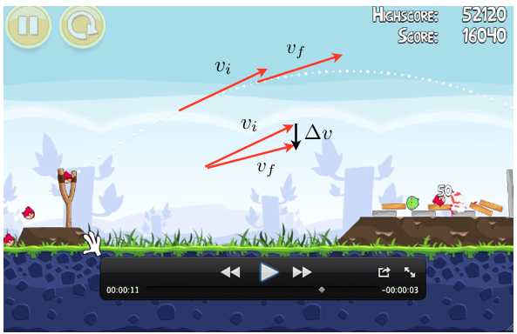
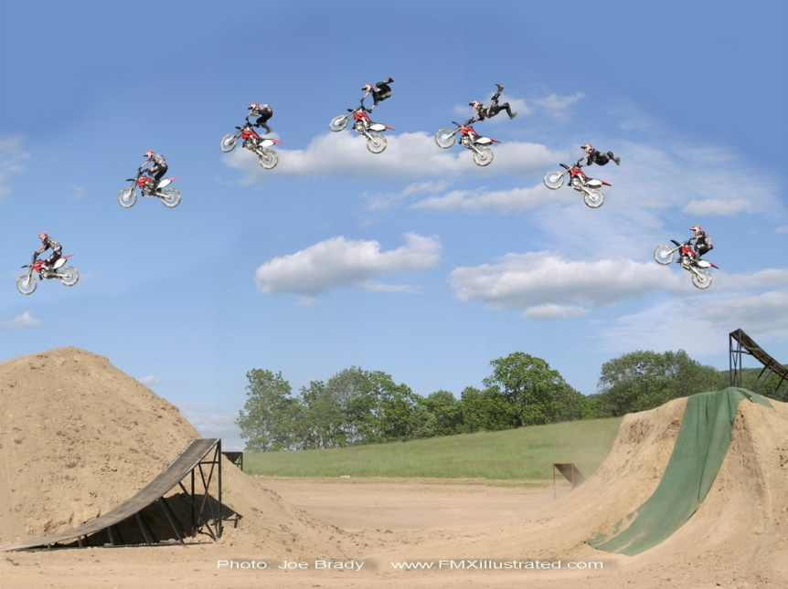
การเคลื่อนที่แบบต่างๆ
- การเคลื่อนที่แบบโพรเจกไทล์
การเคลื่อนที่แบบฮาร์โมนิคอย่างง่าย
การเคลื่อนที่แบบวงกลม
- การเคลื่อนที่แบบหมุน

Slide 71
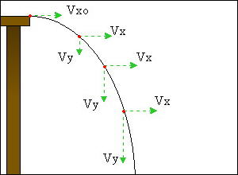
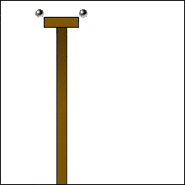
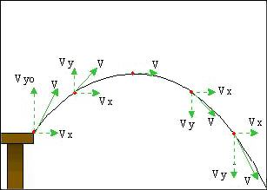
Projectile

Slide 72
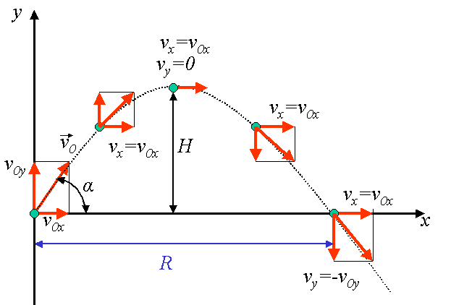
การเคลื่อนที่วิถีโค้ง(โพรเจคไทล์)

Slide 73
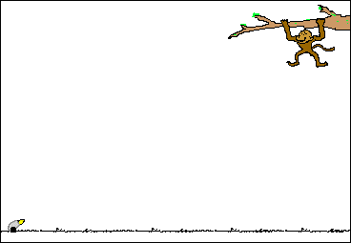

Slide 74
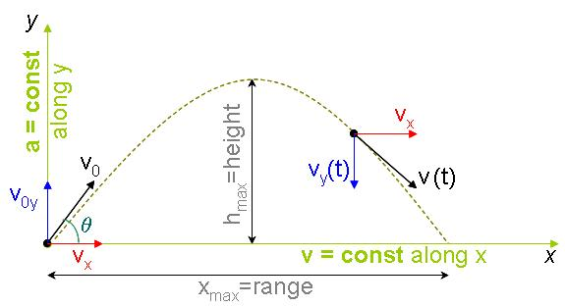
เป็นการเคลื่อนที่ของวัตถุในแนวโค้งพาราโบลา ภายใต้การกระทำของแรงคงที่ เช่น การเคลื่อนที่ของวัตถุไปในอากาศภายใต้แรงโน้มถ่วงของโลกทางเดินของวัตถุจะเป็นรูปพาราโบลา

Slide 75
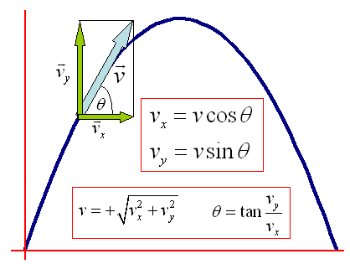

Slide 76
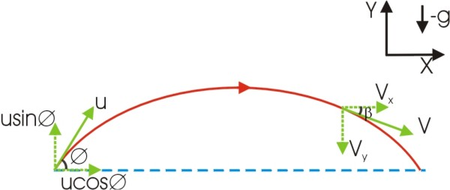
ปัญหาที่จะพบในเรื่องการเคลื่อนที่แบบวิถีโค้ง คือ การใช้เครื่องหมาย กล่าวคือ การใช้เครื่องหมายยังคงอาศัยหลักสากลนิยมเหมือนกับเรื่องการเคลื่อนที่ในแนวเส้นตรง นั่นคือ
“ทิศทางของความเร็วต้น จะเป็นทิศทางบวกของปริมาณอื่นๆ” ดังนั้น
1. ปริมาณทุกปริมาณที่มีทิศทางไปทางเดียวกับความเร็วต้น มีเครื่องหมายบวก(+)
2. ปริมาณทุกปริมาณที่มีทิศตรงกันข้ามกับความเร็วต้น มีเครื่องหมายลบ(-)

Slide 77
1. ความเร็วที่จุดใดๆ
2. การขจัดในแนวแกน x
3. เวลา(t) จะคิดในแนวแกน y จากสมการ
หรือ

Slide 78
ตัวอย่างโจทย์
การเคลื่อนที่แบบโพรเจคไทล์

Slide 79
1.ลูกแก้วลูกหนึ่งมีความเร็ว 20 เมตรต่อวินาที ถ้าลูกแก้วลูกนี้วิ่งอยู่บนโต๊ะสูง 5 เมตร แล้ววิ่งพ้นขอบโต๊ะลงมา จงหา
ก.เวลาที่ลูกแก้วตกถึงพื้น
ข.ระยะที่ลูกแก้วตกห่างจากโต๊ะ
ก. เวลาที่ลูกแก้วตกถึงพื้น
20 m/s
5 m
s_{x}

Slide 80
ข. ระยะที่ลูกแก้วตกห่างจากโต๊ะ

Slide 81
2. ถ้ายิงวัตถุขึ้นไปในอากาศ โดยทำมุมยิงต่างๆ กันด้วยความเร็วต้นเท่ากับ V₀ จงหาว่าจะต้องยิงทำมุมกี่องศา จึงจะยิงได้ไกลที่สุด และได้ระยะทางเท่าใด

Slide 82
สมมุติว่ายิงโดยทำมุม θ กับแนวระดับ และได้ระยะทางในแนวราบเท่ากับ S_{x} ดังนั้น
1. หาเวลาที่วัตถุตกถึงพื้น(คิดในแนวแกน y)
………(1)

Slide 83
2. หาการกระจัดในแนวแกน x
S_{x} จะมีค่ามากสุดเมื่อ sin2θ มีค่ามากที่สุดคือ 1
มุมที่ยิงวัตถุได้ไกลสุดเท่ากับ 45 องศา
ในวิชาตรีโกณฯทางคณิตศาสตร์
จากสมการที่ 2 ระยะที่วัตถุไปได้ไกลที่สุดเท่ากับ
ดังนั้น
………(2)

Slide 84
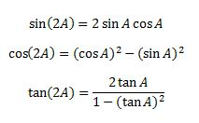
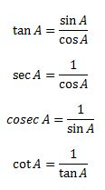
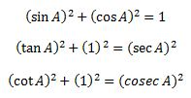

Slide 85
3.ก้อนหินถูกขว้างออกจากหน้าผาในแนวระดับด้วยความเร็วต้น 10 เมตรต่อวินาที ก้อนหินตกถึงพื้นในเวลา 8 วินาที ก้อนหินจะตกห่างจากจุดขว้างในแนวระดับเท่าใด
วิธีทำ จาก
s_{x} = u_{x}.t
= (10 m/s) x (8 s)
= 80 m

Slide 86
4. ลูกบอลลูกหนึ่งกลิ้งตกลงมาจากโต๊ะราบซึ่งสูง 1.4 เมตร ถ้าลูกบอลกระทบพื้นตรงจุดที่ห่างจากขอบโต๊ะตามแนวระดับ 4.0 เมตร ความเร็วของลูกบอลขณะหลุดจากขอบโต๊ะมีค่าเท่าใด
วิธีทำ หาเวลาในการเคลื่อนที่
จาก
u_{x} = s_{x} /t
= (4.0 m) / (0.53 s)
= 7.5 m/s

Slide 87
5. หินก้อนหนึ่งถูกขว้างออกไปในแนวระดับจากหน้าผาซึ่งสูง 20 เมตร จากพื้น ก้อนหินตกกระทบพื้นทำมุม 45 องศา กับพื้น ความเร็วต้นที่ใช้ขว้างมีค่าเท่าใด
วิธีทำ หาความเร็วในแนวดิ่งขณะกระทบพื้น

Slide 88
6. ขีปนาวุธของเกาหลีเหนือถูกยิงจากพื้นดินด้วยความเร็ว 60 เมตรต่อวินาที ในทิศทำมุม 30 องศากับแนวระดับ ขีปนาวุธนั้นลอยอยู่ในอากาศเป็นเวลานานเท่าใดจึงจะตกถึงพื้น และขณะที่อยู่ตรงจุดสูงสุดนั้นสูงจากพื้นดินเท่าใด
วิธีทำ วาดรูป แตกทิศทางของแรง แล้วหาเวลาที่วัตถุอยู่ในอากาศ
จาก
หาความสูงขณะอยู่ที่จุดสูงสุด
จาก

Slide 89
7.ลูกบอลถูกขว้างจากสนามหญ้ามายังลานหน้าบ้าน ถ้าลูกบอลลอยอยู่ในอากาศนาน 30 วินาที โดยไม่คิดแรงต้านทานของอากาศ จงหาว่าลูกบอลขึ้นไปได้สูงสุดเท่าใด และความเร็วที่ใช้ขว้างมีค่าเท่าใด ถ้าลูกบอลไปได้ไกลในแนวระดับ 45 เมตร
1.ลูกบอลขึ้นไปได้สูงสุดเท่าใด
ลูกบอลลอยในอากาศนาน 30 วินาที แสดงว่าจุดสูงสุดที่ลูกบอลขึ้นใช้เวลา 1.5 วินาที ดังนั้น หาความเร็วต้นในแนวดิ่ง
จาก
V_{y} = u_{y} + gt
0 = u_{y} + (-10 m/s²) x (1.5 s)
u_{y} = 15 m/s

Slide 90
หาระยะทางที่ลูกบอลเคลื่อนที่ได้สูงสุด
หาอัตราเร็วในแนวระดับ

Slide 91
หาความเร็วที่ใช้ขว้างวัตถุ
จาก
V_{ลัพธ์} = m/s
ทิศของความเร็วที่ใช้ขว้างวัตถุ
จาก

Slide 92
8.นักกระโดดไกลคนหนึ่ง กระโดดด้วยความเร็ว 10 เมตร/วินาที ทำมุม 45 องศากับพื้นโลก เขาจะกระโดดไปได้ระยะทางไกลเท่าใด ถ้าเขากระโดดบนผิวดวงจันทร์ด้วยความเร็วเท่ากันและมุมเท่ากัน เขาจะกระโดดได้ระยะทางไกลเท่าใด เมื่อความเร่งของวัตถุเนื่องจากแรงโน้มถ่วงของดวงจันทร์เป็น 1/6 เท่าของความเร่งบนผิวโลก
1.หาระยะทางที่กระโดดบนพื้นโลก (หาเวลาในการกระโดด)
s

Slide 93
หาระยะทางที่กระโดดได้บนพื้นโลก
ระยะทางที่กระโดดได้บนพื้นโลกเท่ากับ 10 เมตร

Slide 94
หาระยะทางที่กระโดดได้บนดวงจันทร์ พิจารณาเช่นเดียวกันกับพื้นโลก
นักเรียนทำเอง
ระยะทางที่กระโดดได้บนดวงจันทร์เท่ากับ 60 เมตร

Slide 95
การบ้านในห้อง

Slide 96
9.นักเล่นสเกตบอร์ดผาดโผน ต้องการจะแล่นสเกตบอร์ดให้ข้ามคลองซึ่งกว้าง 5 เมตร ไปยังฝั่งตรงข้าม ถ้าเขาแล่นสเกตบอร์ดด้วยอัตราเร็ว 10 เมตรต่อวินาที ก่อนพ้นฝั่งแรก เขาจะข้ามได้โดยไม่ชนฝั่งตรงข้าม h จะมีค่าได้มากที่สุดกี่เมตร
h
u
5 m
45º

Slide 97
10.ศุภิสรายืนอยู่บนพื้นสนามราบ เขาเสริฟลูกวอลเล่บอลขึ้นไปในอากาศ ลูกวอลเล่ย์ลอยอยู่ในอากาศนาน 4 วินาที โดยไม่คิดแรงต้านของอากาศ ถ้าลูกวอลเล่ย์ไปได้ไกลในระดับ 60 เมตร ความเร็วที่ลูกวอลเล่ย์พุ่งออกไปขณะนั้นมีค่าเท่าใด
กำหนดให้ (sinθ)² +(cosθ)² = 1

Slide 98
เฉลยข้อ 9.
1. หาเวลาในการเคลื่อนที่
2. หาความสูง h
usin45º
h
u
ucos45º
5 m
45º

Slide 99
เฉลยข้อ 10.
1.พิจารณาในแนวดิ่ง
……….(1)

Slide 100
1.พิจารณาในแนวราบ
จะได้
(u_{y}sinθ)² +(u_{x}cosθ)² = (20)²+(15)²
u²(sin²θ + cos²θ) = 625
……….(2)
ในทางตรีโกณมิติ
(sin²θ + cos²θ) = 1
นำสมการ
(1)² +(2)²
u² = 625
u = 25 m/s

Slide 101
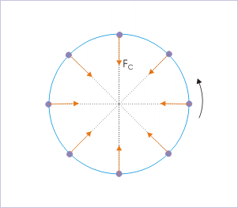
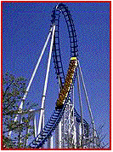
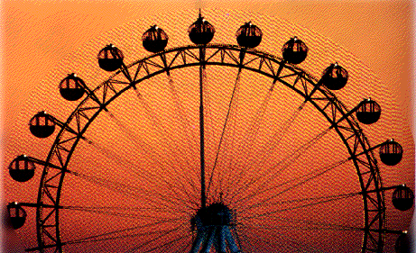
การเคลื่อนที่แบบวงกลม

Slide 102
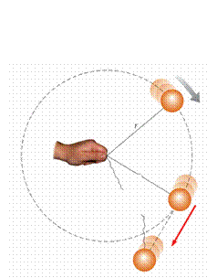
การเคลื่อนที่แบบวงกลม
การเคลื่อนที่ในแนววงกลม หมายถึง การเคลื่อนที่ ที่มีการเปลี่ยนแปลงความเร็วตลอดเวลา ถึงแม้อัตราเร็วจะคงที่ แต่เวกเตอร์ของความเร็วเปลี่ยนแปลง เช่น รถวิ่งบนถนนโค้ง รถมอเตอร์ไซต์ไต่ถัง การโคจรของดาวเทียมรอบโลก

Slide 103
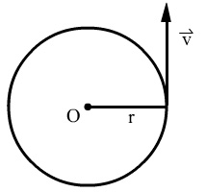
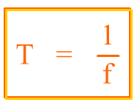
ปริมาณที่เกี่ยวข้องกับการเคลื่อนที่แบบวงกลมด้วยอัตราเร็วคงที่
1.คาบ (Period) "T" คือ เวลาที่วัตถุเคลื่อนที่ครบ 1 รอบ หน่วยเป็นวินาที่/รอบ หรือวินาที 2.ความถี่ (Frequency) "f" คือ จำนวนรอบที่วัตถุเคลื่อนที่ได้ภายในเวลา 1 วินาที หน่วยเป็นรอบ/วินาที หรือ เฮิรตซ์ (Hz)

Slide 104
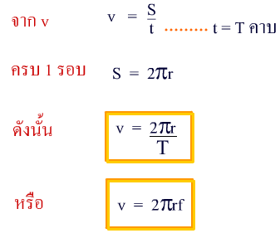
ความสัมพันธ์ระหว่าง อัตราเร็ว, คาบ และความถี่
วัตถุเคลื่อนที่เป็นวงกลมรอบจุด O มีรัศมี r ด้วยอัตราเร็วคงที่ เมื่อพิจารณาการเคลื่อนที่ครบ 1 รอบ

Slide 105
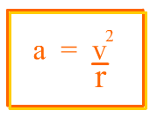
ความเร่งสู่ศูนย์กลาง (a)
วัตถุที่เคลื่อนที่เป็นวงกลมจะเกิดความเร่ง 2 แนว คือ ความเร็วแนวเส้นสัมผัสวงกลม และความเร่งแนวรัศมีหรือความเร่งสู่ศูนย์กลาง
ถ้าวัตถุเคลื่อนที่ด้วยอัตราเร็วคงที่ เช่น วงกลมในแนวระนาบ จะเกิดความเร่งสู่ศูนย์กลางเพียงแนวเดียว การที่วัตถุมีอัตราเร็วเท่าเดิม แต่ทิศทางเปลี่ยนแปลงตลอดเวลา ย่อมหมายความว่า ต้องมีความเร็วอื่นมาเกี่ยวข้องด้วย ความเร็วที่มาเกี่ยวข้องนี้จะพิสูจน์ได้ว่า มีทิศทางเข้าสู่จุดศูนย์กลางของการเคลื่อนที่ และความเร็วนี้เมื่อเทียบกับเวลาจะเป็นความเร่งซึ่งมีค่าแปรผันตรงกับความเร็วยกกำลังสองและแปรผกผันกับรัศมีความโค้ง

Slide 106
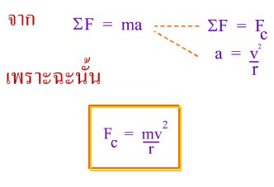
การหาแรงที่ทำให้วัตถุเคลื่อนที่แบบวงกลม
จากกฎการเคลื่อนที่ข้อที่สองของนิวตัน และการเคลื่อนที่แบบวงกลม แรงลัพธ์ที่มากระทำต่อวัตถุกับความเร่งของวัตถุจะมีทิศทางเดียวกัน คือทิศพุ่งเข้าหาจุดศูนย์กลาง ซึ่งเขียนเป็นสมการได้ว่า

Slide 107
อัตราเร็วเชิงมุม (Angular speed)
อัตราเร็วเชิงมุม คือ ค่ามุมที่จุดศูนย์กลางมีหน่วยเป็นเรเดียน กล่าวคือ “มุมการเคลื่อนที่ของวัตถุในแนววงกลมซึ่งถูกรัศมีกวาดได้ใน 1 วินาที” มีหน่วยเป็นเรเดียนต่อวินาที ถูกเขียนแทนด้วยสัญลักษณ์ โอเมกา (ω)
อัตราเร็วเชิงเส้น คือ ความยาวตามเส้นโค้งของวงกลมที่วัตถุเคลื่อนที่ได้ในเวลา 1 วินาที มีหน่วยเป็น เมตรต่อวินาที เขียนแทนด้วยสัญลักษณ์ (V)

Slide 108
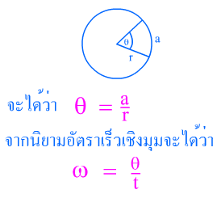
จากนิยามที่ว่า มุมการเคลื่อนที่ของวัตถุในแนววงกลมซึ่งถูกรัศมีกวาดได้ใน 1 วินาที
เมื่อ
a แทน ความยาวส่วนโค้งที่รองรับมุม (ระยะทางเชิงมุม)
r แทน รัศมีของส่วนโค้ง
θ แทน มุมที่จุดศูนย์กลางมีหน่วยเป็นเรเดียน
t แทน เวลาที่รัศมีกวาดได้ระยะทางเชิงมุม a

Slide 109
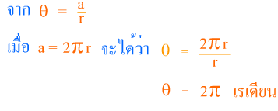
ความสัมพันธ์ระหว่างมุมในหน่วยองศากับเรเดียน
เมื่อพิจารณาวงกลม พบว่ามุมรอบจุดศูนย์กลางของวงกลมเท่ากับ 360 องศา โดยส่วนโค้งที่รองรับมุมก็คือเส้นรอบวงนั้นเอง

Slide 110
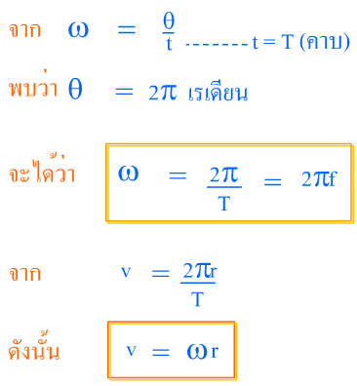
มุม 360 องศา เทียบเท่ากับมุม 2π เรเดียน เมื่อพิจารณาวัตถุเคลื่อนที่แบบวงกลมด้วยอัตราเร็วคงที่ครบ 1 รอบพอดี

Slide 111
ตัวอย่างที่ 1 อนุภาคหนึ่งกำลังเคลื่อนที่ด้วยอัตราเร็วเชิงมุม 10 เรเดียนต่อวินาที ถ้าวงกลมของการเคลื่อนที่มีรัศมี 1.5 เมตร จงหา
1.อัตราเร็วเชิงเส้น
2.ความเร่งสู่ศูนย์กลาง
วิธีทำ
1.อัตราเร็วเชิงเส้น v = ωr
2.ความเร่งสู่ศูนย์กลาง a = v²/r
a = ω²r

Slide 112
ตัวอย่างที่ 2 อนุภาคหนึ่งเคลื่อนที่เป็นวงกลม มีคาบของการหมุน = 0.2 วินาทีต่อรอบ ถ้าอนุภาคมีรัศมีของการเคลื่อนที่ 0.7 เมตร จงหา
1.ความถี่ของการหมุนของอนุภาค
2.ความเร็วของอนุภาค
3.ความเร่งของอนุภาค
วิธีทำ
1.ความถี่ของการหมุน f = 1/T
2.ความเร็วของอนุภาค v = ωr = 2πr/T
3.ความเร่งสู่ศูนย์กลาง a = v²/r

Slide 113
ตัวอย่างที่ 3 วัตถุหนึ่งมีมวล 1 กิโลกรัม ผูกกับเชือกแล้วแกว่งให้รัศมียาว 1 เมตร จับปลายข้างหนึ่งของเชือกเหวี่ยงเชือกให้มวล 1 กิโลกรัม เคลื่อนที่เป็นวงกลมตามแนวราบ ด้วยอัตราเร็วคงที่ 120 รอบต่อนาที จงหา
1.ความเร่งสู่ศูนย์กลาง
2.แรงตึงของเส้นเชือก
วิธีทำ
1.ความเร่งสู่ศูนย์กลาง v = ωr = 2πrf
a = v²/r
a = (2πrf)²/r = (2πf)².r
2.แรงตึงของเส้นเชือก F = ma
T = ma

Slide 114
a. หัวจับของเครื่องกลึงมีเส้นผ่านศูนย์กลาง 0.15 เมตร หมุนได้ 750 รอบ ใน 1 นาที จงหาความเร็วในแนวสัมผัสของหัวจับ
b. ถ้าความเร็วในแนวเส้นสัมผัสของชิ้นงานเท่ากับ 0.60 เมตรต่อวินาที จงหาความเร็วเชิงมุมของชิ้นงานเป็นรอบต่อนาที ถ้าชิ้นงานมีเส้นผ่านศูนย์กลาง 0.05 เมตร
a. จาก
จาก

Slide 115
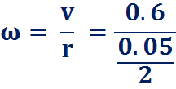
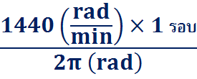
b. จาก
หาความเร็วรอบต่อนาที โดยแปลงจาก ω = 24 rad/sec ให้อยู่ในหน่วย rad/min จะได้ ω = 1440 rad/min
หาจำนวนรอบ
ถ้า 2 rad = 1 รอบ
แล้ว 1440 rad/min =

Slide 116
ตัวอย่างที่ 4 อนุภาคหนึ่งเคลื่อนที่เป็นวงกลมรัศมี 2 เมตร คาบของการเคลื่อนที่เป็นวงกลมเท่ากับ 0.2 วินาที จงหา
1.ความเร็วเชิงเส้นของอนุภาค
2.ความเร็วเชิงมุมของอนุภาค
3.ความถี่ของการเคลื่อนที่เป็นวงกลม
ตัวอย่างที่ 5 ความเร่งสู่จุดศูนย์กลางของอนุภาคหนึ่ง ซึ่งอยู่ที่ขอบนอกสุดของล้อรัศมี 6 เมตร เป็น 125 เมตร/วินาที² จงหาความเร็วของอนุภาคเป็นรอบ/นาที
ตัวอย่างที่ 6 จุดๆ หนึ่ง เคลื่อนที่เป็นวงกลมด้วยความเร็ว 20 เมตร/วินาที ปรากฏว่าเกิดความเร่งสู่จุดศูนย์กลาง 40 เมตร/วินาที² จงหารัศมีของการเคลื่อนที่
ตัวอย่างที่ 7 จานเสียงหมุนด้วยความเร็ว 78 รอบ/นาที เมื่อเอาวัตถุชิ้นหนึ่งวางไว้ห่างจากจุดศูนย์กลาง 8 ซ.ม. วัตถุจะไถลพอดี จงหา ส.ป.ส.ความเสียดทานระหว่างวัตถุนั้นกับจานเสียง

Slide 117
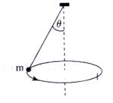
การเคลื่อนที่แบบวงกลมในแนวราบ

Slide 118
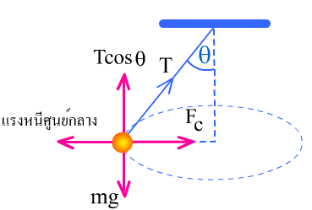
ตัวอย่างการเกิดการเคลื่อนที่เป็นวงกลมในแนวราบ
เชือกเบายาว L ปลายข้างหนึ่งติดวัตถุมวล m อีกปลายตรึงแน่นแกว่งให้วัตถุเคลื่อนที่เป็นวงกลมในแนวราบ รัศมี r ด้วยอัตราเร็วคงที่ v และเชือกทำมุม θ กับแนวระดับดังรูป

Slide 119
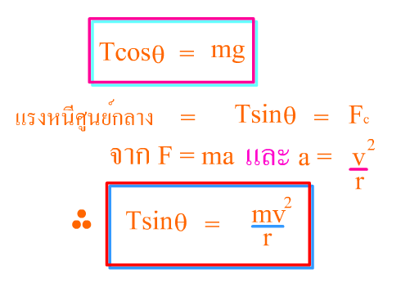
ขณะมวล m เคลื่อนที่เป็นวงกลมในแนวราบ ได้รับแรงกระทำ 2 แรงคือ แรงตึงเชือกและน้ำหนังของวัตถุ
เมื่อแตกแรงต่าง ๆ แล้วจะได้

Slide 120
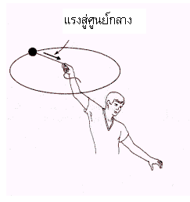
การเคลื่อนที่แบบวงกลมในแนวดิ่ง

Slide 121
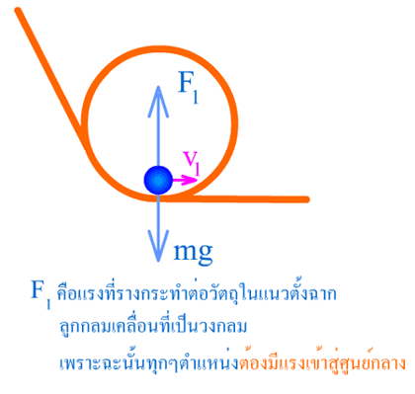
พิจารณาลูกกลมโลหะ ซึ่งเคลื่อนที่ตามรางเรียบรูปวงกลมในแนวดิ่ง โดยเคลื่อนที่รอบด้านในของวงกลม เส้นทางการเคลื่อนที่ของลูกกลมโลหะจะเป็นแนววงกลมในระนาบดิ่ง
ทุก ๆ ตำแหน่งที่ลูกกลมโหละจะต้องมีแรงสู่ศูนย์กลาง เพื่อเปลี่ยนทิศทางความเร็วของลูกกลมโลหะให้เคลื่อนที่เป็นวงกลม
แรงสู่ศูนย์กลางนี้เกิดจากรางออกแรงดันลูกกลมโลหะ ซึ่งเป็นแรงปฏิกิริยาของรางที่โต้ตอบกับแรงที่ลูกกลมโลหะออกแรงดันราง และแรงสู่ศูนย์กลางบางช่วงจะมาจากแรงโน้มถ่วงที่กระทำต่อลูกกลมโลหะ

Slide 122
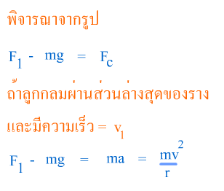

Slide 123
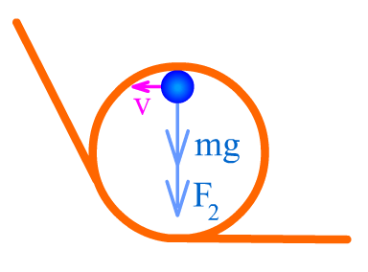
ในกรณีลูกกลมโลหะมวล m อยู่ ณ ตำแหน่งล่างสุดของรางที่มีรัศมีความโค้ง r ให้แรงที่รางดันลูกกลมโลหะในแนวตั้งฉากกับผิวของรางเท่ากับ F และแรงที่โลกดึงดูดลูกกลม คือ mg แรงลัพธ์ของแรงทั้งสองคือ แรงสู่ศูนย์กลาง

Slide 124
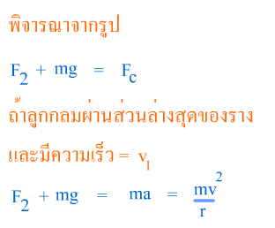
ถ้าลูกกลมอยู่ ณ ตำแหน่งสูงสุด จะได้

Slide 125
ตัวอย่างที่ 4 มวล 2 กก. ผูกติดปลายข้างหนึ่งของเส้นเชือกยาว 4 เมตร แล้วแกว่งเส้นเชือกให้มวล 2 กก. เคลื่อนที่เป็นวงกลมในแนวดิ่ง ถ้าที่จุดสูงสุดแรงดึงของเส้นเชือกเป็นศูนย์ จงหาว่าที่จุดต่ำสุดแรงดึงของเส้นเชือกเป็นเท่าใด ถ้าอัตราเร็วของมวล 2 กก คงที่ตลอด
จุดสูงสุด
v
T₁
mg
T₂
v
จุดต่ำสุด
mg

Slide 126
จุดสูงสุด
จุดต่ำสุด
v
T₁
mg
T₂
v
นักเรียนทำเอง
mg
; T₁ = 0

Slide 127
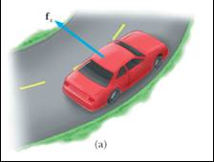
การเคลื่อนที่บนทางโค้ง
ขณะรถเลี้ยวโค้ง บนถนนโค้งราบ ซึ่งมีแนวทางการเคลื่อนที่ เป็นส่วนโค้งของวงกลมดังรูป ดังนั้นต้องมีแรงสู่ศูนย์กลางกระทำต่อวัตถุ เมื่อพิจารณาแรงกระทำต่อรถในแนวระดับพบว่าขณะรถเลี้ยว พยายามไถลออกจากโค้ง จึงมีแรงเสียดทาน ที่พื้นกระทำต่อล้อรถในทิศทาง พุ่งเข้าในแนวผ่านศูนย์กลางความโค้ง ดังนั้น แรงเสียดทาน = แรงสู่ศูนย์กลาง

Slide 128
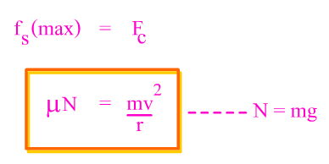
ถ้ารถเลี้ยวด้วยอัตราเร็วสูงสุดได้ปลอดภัย

Slide 129
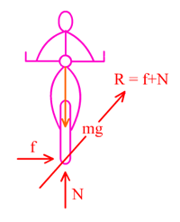
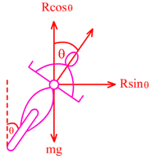
การหามุมเอียงของรถจักรยานยนต์ขณะเลี้ยว
ขณะเลี้ยวรถแรงกระทำต่อรถมี mg, N และ f ซึ่งแรง N และ f รวมกันได้ เป็นแรงลัพธ์ R C.M.(จุดศูนย์กลางมวล) จะก่อให้เกิดโมเมนต์ ทำให้รถคว่ำขณะเลี้ยวดังรูป ถ้าไม่ต้องการให้รถคว่ำต้องเอียงรถ ให้จุดศูนย์กลางของมวล ผ่านแนวแรง R ขณะเลี้ยว รถจึงเลี้ยวได้โดยปลอดภัยไม่พลิกคว่ำดังรูป

Slide 130
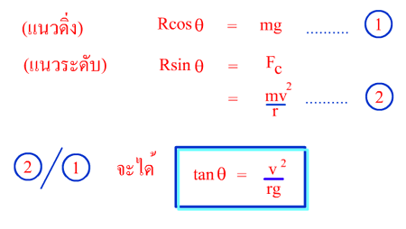
ถ้าเลี้ยวรถด้วยอัตราเร็วสูงสุด พบว่า

Slide 131
ไม่ว่ารถจักรยานยนต์เลี้ยวโค้งแล้วเอียงรถ หรือ รถจักรยานยนต ์เลี้ยวโค้งบนพื้นเอียงลื่น มุม Ѳ ที่เกิดจากการเอียงของทั้งสองกรณี คือ มุมเดียวกัน ใช้สูตรเดียวกันคือ

Slide 132
การเคลื่อนที่ของรถบนถนนโค้ง
(พื้นราบปกติ)

Slide 133
หลักการที่นักเรียนจะต้องทราบในเรื่องรถเคลื่อนที่บนทางโค้ง
N
จากกฎข้อที่ 2 ของนิวตัน
แรงที่กระทำกับวัตถุจะมีทิศเดียวกับความเร่ง
∑F = ma
∑F_{c} = ma_{c}
= m(v²/R )
f = m(v²/R )
µN = m(v²/R )
µmg = m(v²/R )
v² = µRg
R
F_{c} = f = µN
mg
สรุป แรงเสียดทานจะทำหน้าที่เป็นแรงสู่ศูนย์กลาง ซึ่งทำให้การเคลื่อนที่ของรถบนพื้นไม่ลื่นไถลออกนอกทางโค้ง

Slide 134
1. รถคันหนึ่งเลี้ยวโค้งบนถนนราบด้วยรัศมีความโค้ง 25 เมตร ถ้าค่า ส.ป.ส.ความเสียดทานระหว่างยางรถกับถนนเป็น 0.4 รถคันนี้จะเลี้ยวโค้งได้ด้วยอัตราเร็วมากที่สุดเท่าใด จึงจะไม่ไถล
วิธีทำ วาดรูปตามโจทย์
พิจารณาแรงที่กระทำต่อรถ
สมดุลในแนวดิ่ง คือ N = mg ……..(1)
ในแนวราบเป็นแนวเข้าสู่ศูนย์กลางวงกลม
พิจารณาในแนวราบซึ่งมีการเคลื่อนที่ ∑F = ma
F_{c} = ma_{c}
f = mv²/R ……..(2)
แต่ f = µN = µmg แทนใน (1)
จะได้ µmg = mv²/R
N
f
mg

Slide 135
2. ถนนราบโค้ง มีรัศมีความโค้ง 100 เมตร ถ้า ส.ป.ส.ความเสียดทานระหว่างยางกับถนนของรถคันหนึ่งมีค่าเท่ากับ 0.4 รถคันนี้จะเลี้ยวโค้งได้ด้วยความเร็วสูงสุด(กิโลเมตรต่อชั่วโมง)เท่าใด จึงจะไม่ไถลออกนอกโค้ง
วิธีทำ วาดรูปตามโจทย์
พิจารณาแรงที่กระทำต่อรถ
สมดุลในแนวดิ่ง คือ N = mg ……..(1)
ในแนวราบเป็นแนวเข้าสู่ศูนย์กลางวงกลม
พิจารณาในแนวราบซึ่งมีการเคลื่อนที่ ∑F = ma
F_{c} = ma_{c}
f = mv²/R ……..(2)
แต่ f = µN = µmg แทนใน (2)
จะได้ µmg = mv²/R
N
f
mg

Slide 136
ทำหน่วย เมตรต่อวินาที ให้เป็นกิโลเมตรต่อชั่วโมง
จะได้
ดังนั้น V = km/hr

Slide 137
แบบฝึกหัด (ในคาบ)
1. รถยนต์มวล 900 kg วิ่งมาตามถนนตรงในแนวระดับด้วยอัตราเร็ว 72 km/hr ได้ชะลอความเร็วลงอย่างสม่ำเสมอก่อนถึงทางโค้งราบเป็นเวลา 3 วินาที จึงวิ่งได้อย่างปลอดภัย อยากทราบว่า ระยะทางตั้งแต่เริ่มลดความเร็วจนถึงทางโค้งนั้นเป็นเท่าใด ถ้าทางโค้งราบนั้นมีรัศมีความโค้ง 150 m และแรงเสียดทานระหว่างยางรถยนต์กับถนนในแนวรัศมีความโค้งเป็น 600 N
วิธีทำ วาดรูปตามโจทย์
u
R = 150m
_{V}

Slide 138
การเคลื่อนที่ของรถบนทางโค้งเอียงลื่น
(พื้นเอียงทำมุม θ กับแนวระดับ)

Slide 139
รถวิ่งบนทางโค้งเอียงลื่น
จากการเลี้ยวรถบนถนนทางโค้งราบพบว่า รถจะเลี้ยวได้เร็วหรือช้า อย่างปลอดภัย ขึ้นอยู่กับค่าสัมประสิทธิ์ ของความเสียดทานระหว่างพื้นกับล้อ ถ้ามีมากรถเลี้ยวได้ด้วยอัตราเร็วสูง แต่ถ้ามีน้อย รถเลี้ยวด้วยอัตราเร็วต่ำและถ้าสัมประสิทธิ์ ของความเสียดทานระหว่าง พื้นเอียงกับล้อเป็นศูนย์ รถไม่สามารถเลี้ยวโค้งได้เลย ดังนั้นจึงมีการแก้ไขโดยการเอียงพื้นถนน เพื่ออาศัยแรงปฏิกิริยาที่พื้นกระทำต่อรถเป็นแรงสู่ศูนย์กลาง โดยไม่อาศัยแรงเสียดทาน ดังภาพก่อนหน้า

Slide 140
หลักการที่นักเรียนจะต้องทราบในเรื่องรถเคลื่อนที่บนทางโค้งเอียง แยกได้เป็น 2 กรณี คือ
กรณีที่ 1 วัตถุเคลื่อนที่บนทางโค้งเอียงลื่น
หลักการ
1. แตกแรงทั้งหมดให้อยู่ในระบบพิกัดฉาก
2. จะพบว่า มีแรงสู่ศูนย์กลาง คือ Nsinθ
3. ตามกฎข้อที่ 2 ของนิวตัน วัตถุเคลื่อนที่เป็นวงกลม ดังนั้น ความเร่งที่เกิดขึ้นคือ ความเร่งเข้าสู่ศูนย์กลาง
µ = 0
4. แทนค่าในกฎข้อที่ 2 ของนิวตัน ได้ดังนี้

Slide 141
จากภาพ
สมดุลของวัตถุที่อยู่บนพื้นเอียงคือ
………….(1)
………….(2)
นำ (1) หาร (2)
จะได้

Slide 142
การเคลื่อนที่ของรถจักรยานยนต์ขณะเลี้ยว
การหามุมเอียง (θ) ของรถจักรยานยนต์ขณะเลี้ยว
ขณะเลี้ยวรถแรงกระทำต่อรถมี mg, N และ f ซึ่งแรง N และ f รวมกันได้ เป็นแรงลัพธ์เข้าสู่ศูนย์กลาง จะก่อให้เกิดโมเมนต์ ทำให้รถคว่ำขณะเลี้ยวดังรูป ถ้าไม่ต้องการให้รถคว่ำต้องเอียงรถ ให้จุดศูนย์กลางของมวล ผ่านแนวแรง R(รัศมีซึ่งเป็นแรงเข้าสู่ศูนย์กลาง) ขณะเลี้ยว รถจึงเลี้ยวได้โดยปลอดภัยไม่พลิกคว่ำ

Slide 143
กรณีที่ 2 วัตถุเคลื่อนที่บนทางโค้งเอียงที่มีความเสียดทาน
ประเภทที่ 1 รถอยู่แบบกลางๆ กล่าวคือ เกือบไถลออกนอกทางโค้งและเกือบจะไถลเข้าภายในโค้ง(กรณีนี้ถือว่า ถึงแม้พื้นจะมีความเสียดทาน แต่ในทางฟิสิกส์นั้น ถือว่าไม่มีแรงเสียดทาน)
µ ≠ 0

Slide 144
จากภาพ
สมดุลของวัตถุที่อยู่บนพื้นเอียงคือ
………….(1)
………….(2)
นำ (1) หาร (2)
จะได้

Slide 145
สรุป ในกรณีที่ 1
ไม่ว่ารถจักรยานยนต์เลี้ยวโค้งแล้วเอียงรถ หรือ รถจักรยานยนต ์เลี้ยวโค้งบนพื้นเอียงลื่น มุม θ ที่เกิดจากการเอียงของทั้งสองกรณีคือมุมเดียวกัน ใช้สูตรเดียวกันคือ

Slide 146
ประเภทที่ 2 รถเกือบจะไถลออกนอกทางโค้ง (กรณีนี้จะพบบ่อยในชีวิตประจำวัน เช่น รถที่วิ่งหลุดโค้งทำให้เสียหลักแล้วแฉลบออกนอกข้างทาง)
µ ≠ 0
µN cos θ
f = µN
µN sin θ

Slide 147
จากภาพ
สมดุลของวัตถุที่อยู่บนพื้นเอียงคือ
………….(1)
………….(2)
นำ (2) หาร (1)
จะได้

Slide 148
ตัวอย่าง ทรงกลม A และ B วางอยู่บนระนาบระดับ เมื่อเริ่มต้นเคลื่อนที่พร้อมกัน ทรงกลม A เคลื่อนที่เป็นแนววงกลมด้วยอัตราเร็วคงที่ ส่วนทรงกลม B ถูกแรงดีดให้เคลื่อนที่ขึ้นไปในแนวดิ่งด้วยอัตราเร็วเริ่มต้น 25 เมตรต่อวินาที ถ้าทรงกลม B ตกถึงพื้นระนาบ เมื่อทรงกลม A เคลื่อนที่ครบ 1 รอบพอดี ทรงกลม A เคลื่อนที่ด้วยอัตราเร็วเชิงมุมกี่เรเดียนต่อวินาที
u = 25
A
B

Slide 149
วิธีทำ โจทย์กำหนด การกระจัด s = 0
หาเวลาที่วัตถุ B ตกถึงพื้น t = ?
ในเวลาเดียวกันกับที่วัตถุ B ตกถึงพื้น วัตถุ A ก็เคลื่อนที่หมุนครบรอบพอดี
จาก

Slide 150
การทำโจทย์เรื่องแรงสู่ศูนย์กลาง
1. หาแรงลัพธ์ของแรงสู่ศูนย์กลาง
2. หาความเร็วของอนุภาคขณะที่ต้องหาค่าที่ต้องการทราบใดๆ
3. ใช้สมการ F = mv²/r เมื่อ F คือ แรงลัพธ์สู่จุดศูนย์กลางของวงกลม m คือ มวลที่เคลื่อนที่เป็นวงกลมด้วยความเร็ว v รัศมีวงกลม r

Slide 151
1. จงหาแรงเข้าสู่ศูนย์กลางของรถมวล 1200 กิโลกรัม กำลังเลี้ยวโค้งที่มีรัศมีความโค้ง 40 เมตร ด้วยความเร็ว 25 กิโลเมตรต่อชั่วโมง
2. โลกหมุนรอบดวงอาทิตย์เป็นวงรี แต่เนื่องจากมีขนาดใหญ่มากจนประมาณได้ว่าเป็นวงกลม ด้วยอัตราเร็วคงที่ 30 กิโลเมตรต่อวินาที ถ้ารัศมีวงโคจรมีค่า 1.49 x 10⁸ กิโลเมตร จงหาความเร่งของโลกที่เข้าหาดวงอาทิตย์
3. รถแข่งคันหนึ่งวิ่งมาด้วยความเร็วคงที่แล้วเลี้ยวโค้ง รัศมีความโค้งเป็น 400 เมตร จงหาอัตราเร็วสูงสุดของรถแข่งที่จะเลี้ยวโค้งได้โดยไม่ลื่นไถล ถ้าความเร่งเข้าสู่ศูนย์กลางของรถมีค่าได้ไม่เกิน 0.8 m/s²
4. รัศมีของโลกเท่ากับ 6.3 x 10⁶ m หมุนรอบตัวเอง 1 รอบ ใช้เวลา 24 ชั่วโมง ความเร่งในแนวรัศมีของวัตถุที่วางอยู่บนผิวโลกบริเวณเส้นศูนย์สูตร มีค่าเป็นเท่าใด

Slide 152
5. วัตถุผูกติดปลายเชือกเส้นหนึ่ง จากนั้นแกว่งเป็นวงกลมสม่ำเสมอตามแนวราบแบบฐานกรวย ถ้ารัศมีของการแกว่งเป็นวงกลมยาว 30 เซนติเมตร และมวลของวัตถุหนัก 0.5 กิโลกรัม เส้นเชือกยาว 50 เซนติเมตร จงหาว่าอัตราเร็วเชิงมุมของการแกว่งเป็นกี่เรเดียนต่อวินาที
6. เหรียญห้าบาทวางอยู่ที่ระยะ 20 เซนติเมตร จากศูนย์กลางแผ่นเสียง ถ้าสัมประสิทธิ์ความเสียดทานสถิต ระหว่างเหรียญและแผ่นเสียงเป็น 0.125 จงคำนวณหาจำนวนรอบที่มากที่สุดใน 1 วินาที ที่แผ่นเสียงหมุนแล้วเหรียญยังคงอยู่นิ่งเทียบกับแผ่นเสียง
7. ทองคำก้อนหนึ่งวางอยู่บนแผ่นจานราบที่หมุนได้ในแนวระดับ สัมประสิทธิ์แรงเสียดทานสถิตระหว่างทองคำกับแผ่นจานเท่ากับ 0.8 และวางอยู่ที่ระยะ 0.2 เมตร จากจานหมุน ถ้าไม่ต้องการให้วัตถุไถลขณะที่จานกำลังหมุน จานหมุนจะต้องหมุนด้วยความเร็วเชิงมุมเท่าใด

Slide 153
8. รถยนต์มวล 1000 กิโลกรัม ถ้าวิ่งเลี้ยวโค้งบนถนนซึ่งมีรัศมีความโค้ง 100 เมตร ด้วยอัตราเร็ว 36 กิโลเมตรต่อชั่วโมง จะต้องการแรงสู่ศูนย์กลางขนาดเทียบเท่ากับน้ำหนักของมวลกี่กิโลกรัม

Slide 154
การเคลื่อนที่ของดาวเคราะห์
(และกฎการเคลื่อนที่ดาวเคราะห์ของเคปเลอร์)

Slide 155
การเคลื่อนที่ของดาวเคราะห์

Slide 156
การสร้างวงรี สามารถทำได้โดย 2 วิธีคือ วิธีขึงเชือก สร้างสามเหลี่ยมระหว่างจุดโฟกัส 2 จุดและปลายดินสอ จากนั้นลากดินสอรอบจุดโฟกัส โดยให้เส้นเชือกตรึงอยู่ตลอดเวลา ดังภาพ และวิธีภาคตัดกรวย

Slide 157
วิชาเรขาคณิตวิเคราะห์เรื่อง ภาคตัดกรวย

Slide 158
กฎข้อ 1 ดาวเคราะห์โคจรรอบดวงอาทิตย์เป็นวงรี โดยมีดวงอาทิตย์อยู่ที่จุดโฟกัส ณ จุดใดจุดหนึ่ง ตำแหน่งที่ดาวเคราะห์อยู่ใกล้ดวงอาทิตย์ที่สุดเรียกว่า Perihelion และตำแหน่งที่ดาวเคราะห์อยู่ไกลดวงอาทิตย์ที่สุดเรียกว่า Aphelion

Slide 159
จากรูป
r_{A} คือระยะทางจากจุดโฟกัส ไปจนถึงขอบที่ไกลที่สุด (Aphelion)
r_{A} = a + c r_{P} คือระยะทางจากจุดโฟกัส ไปจนถึงขอบที่ใกล้ที่สุด (Perihelion)
r_{P} = a - c

Slide 160
กฎข้อ 2 เส้นที่ลากเชื่อมต่อระหว่างดาวเคราะห์กับดวงอาทิตย์ จะกวาดที่พื้นที่เท่ากันในเวลาเท่ากัน บางครั้งเราก็เรียกกฎข้อที่ 2 นี้ว่า กฎพื้นที่เท่ากัน หมายความว่า เมื่อดาวเคราะห์อยู่ไกลดวงอาทิตย์จะเคลื่อนที่ช้ากว่าช่วงที่อยู่ใกล้ดวงอาทิตย์

Slide 162
กฎข้อ 3 คาบการโคจรรอบดวงอาทิตย์ของดาวเคราะห์ยกกำลังสอง จะแปรตามกับระยะห่างของดาวเคราะห์ถึงดวงอาทิตย์ยกกำลังสาม
หมายความว่า ยิ่งดาวเคราะห์อยู่ห่างจากดวงอาทิตย์เท่าไหร่ ก็ยิ่งโคจรรอบดวงอาทิตย์ช้าลง
เมื่อนำค่ายกกำลังสองของคาบวงโคจรของดาวเคราะห์ (p²) มาหารด้วย ค่ากำลังสามของระยะห่างจากดวงอาทิตย์ a³ จะได้ค่าคงที่เสมอ (p²/a³ = k, เมื่อ k เป็นค่าคงที่) มิว่าจะเป็นดาวเคราะห์ดวงใดก็ตาม กฎข้อที่ 3 นี้เรียกว่า “กฎฮาร์มอนิก” (Harmonic Law)

Slide 163
ระยะทาง 1 หน่วยดาราศาสตร์ หรือ 1 AU (Astronomical Unit) เท่ากับระยะทางเฉลี่ยจากโลกไปยังดวงอาทิตย์ หรือ 149,600,000 ล้านกิโลเมตร

Slide 164
กฎแรงดึงดูดระหว่างมวลของนิวตัน
จากการศึกษากฎของเคปเลอร์ นิวตันเสนอทฤษฎีแรงดึงดูดระหว่างมวล หรือที่เรียกว่า กฎความโน้มถ่วงสากล (Newton’s law of universal gravitation)
ให้ m₁ และ m₂ เป็นมวลสองก้อนอยู่ห่างกันเป็นระยะทาง ขนาดของแรงดึงดูดระหว่างมวลที่กระทำต่อมวลทั้งสองก้อนคือ

Slide 165
gravitational constant : G
Sir Henry Cavendish ได้ทำการทดลองวัดค่า G ไว้ตั้งแต่ปี พ.ศ. 2341 โดยใช้ดุลการบิด (torsion balance)

Slide 166
ตัวอย่าง จงคำนวณหาแรงโน้มถ่วง
1.ระหว่างลูกโบว์ลิ่ง 2 ลูก ซึ่งมีมวล 7.3 กิโลกรัม
วางห่างกัน 0.65 เมตร
2.ระหว่างโลกกับดวงจันทร์ เมื่อ ระยะทางจากโลกถึงดวงจันทร์เท่ากับ 38 x 10⁷ m และมวลของโลก = 5.97 x 10²⁴ kg ดวงจันทร์มีมวล = 7.33 x 10²² kg

Slide 168
การแบ่งว่าเกิดฤดูกาลใดบนโลกนี้สามารถแบ่งได้โดยใช้วันโซลสทิส (solstices) และวันอิควิน็อก (equinox) โดยวันโซลสทิสฤดูร้อน (summer solstice) เกิดขึ้นวันที่ 21 มิถุนายน เป็นวันที่ขั้วโลกเหนือหันเข้าหาดวงอาทิตย์มากที่สุด วันโซลสทิสฤดูหนาว (winter solstice) เกิดขึ้นวันที่ 21 ธันวาคมเป็นวันที่ขั้วโลกเหนือหันออกจากดวงอาทิตย์มากที่สุด วันอิควิน็อกฤดูใบไม้ผลิ (spring equinox) และวันอิควิน็อกฤดูใบไม้ร่วง (autumnal equinox) เกิดขึ้นในวันที่ 20 มีนาคม และ 23 กันยายน ตามลำดับเป็นวันที่แกนของโลกตั้งฉากกับเส้นตรงที่ลากจากโลกไปยังดวงอาทิตย์ โดยวันทั้งสี่ก็จะเป็นช่วงของวันที่เกิดฤดูกาลต่างๆตามชื่อของวันนั่นเอง

Slide 169
วันวสันตวิษุวัต
(Vernal Equinox)
ซีกโลกเหนือเข้าสู่ฤดูใบไม้ผลิ แต่ซีกโลกใต้เข้าสู่ฤดูใบไม้ร่วง
กลางวันสั้นที่สุดและกลางคืนยาวที่สุด
วันครีษมายัน (Summer Solstice)
วันเหมายัน
(Winter Solstice)
วันศารทวิษุวัต (Autumnal Equinox)
กลางวันยาวที่สุด และกลางคืนสั้นที่สุด

Slide 170
ดวงอาทิตย์จะขึ้น ฉายแสงทำมุม 90 องศาตะวันออก อาบยอด ศิวะลึงค์หัก หน้าประตูพระธาตุภูเพ็ก ทุกวันที่ ๒๑ มีนาคม และวันที่ ๒๓ กันยายน ของทุกปี เป็นอย่างนี้มากว่า ๗๐๐ ปีแล้ว

Slide 171
สุริยะปฎิทินที่ปราสาทพนมบาแค็ง จังหวัดเสียมเรียบ กัมพูชา
แสตมป์ Unseen Thailand สุริยะปฏิทิน ภูเพ็ก สกลนคร

Slide 172
วันที่ ๒๓ ธันวาคม ทุกปี คือวัน"เหมายัน" (Winter solstice)

Slide 173
วันที่ ๒๑ มีนาคม ทุกปีคือวัน"วสันตวิษุวัต"(Spring equinox)

Slide 176
วันศักดิ์สิทธิ์ ของชาวมายา ในอเมริกากลาง

Slide 177
Nowruz (Equinox) 21 March

Slide 178
การเคลื่อนที่แบบฮาร์มอนิกอย่างง่าย (Simple harmornic motion)

Slide 179
การเคลื่อนที่แบบฮาร์มอนิกอย่างง่าย (Simple harmornic motion)
การแกว่งของวัตถุบางอย่างในชีวิตประจำวัน เช่น การแกว่งของลูกตุ้มนาฬิกา การแกว่งของตุ้มน้ำหนักที่ติดกับโมบาย การเคลื่อนที่ของชิงช้า การเคลื่อนที่ของวัตถุที่ติดอยู่ปลายสปริง หรือ แม้กระทั่งการแกว่งของสายกีตาร์ การเคลื่อนที่ในลักษณะเช่นนี้เราเรียกว่า การเคลื่อนที่แบบฮาร์มอนิกอย่างง่าย (Simple harmornic motion)

Slide 180
การแกว่งของลูกตุ้มโมเมนตัม

Slide 181
แนวสมดุล
การแกว่งของเชือกที่ถูกตรึงปลายสองด้านขึ้นและลงจากแนวสมดุล เช่น สายกีตาร์

Slide 182
การแกว่งของมวลติดปลายสปริง ในแนวซ้ายและขวาจากจุดสมดุล
F
หดเข้า
F = -kx
เครื่องหมายลบบอกว่าแรงคืนตัวของสปริงมีทิศตรงกันข้ามกับการเปลี่ยนรูปร่างเสมอ
นอกจากนั้นแล้ว การแกว่งของมวลติดปลายสปริงยังมีในแนวขึ้น และลงจากแนวสมดุล
m
x
แนวสมดุล
(Equilibrium position)
m
m
ยืดออก
F
x

Slide 184
จากการเคลื่อนที่แบบฮาร์มอนิกส์ของสปริง พบว่า
แรงดันกลับมีทิศตรงข้ามกับการกระจัดไม่ว่าสปริงยืดหรือหดออกจากตำแหน่งสมดุล จะมีแรงดึง(ดัน) กลับ มีทิศตรงข้ามกับการกระจัดเสมอ
F α x
F = -kx ………(1)
จากกฎข้อ 2 ของนิวตัน
F = ma ………(2)
นำ (1) แทนใน (2) จะได้
-kx = ma
a = -kx/m ………(3)

Slide 185
หลักของการเคลื่อนที่แบบ S.H.M. ของมวลที่ติดปลายสปริง
1. เป็นการเคลื่อนที่แบบกลับไป กลับมา ซ้ำรอยเดิม
2. ไม่มีการสูญเสียพลังงาน เป็นการเปลี่ยนรูประหว่างพลังงานศักย์ยืดหยุ่นกับพลังงานจลน์
3. แรงดึงกลับ(ความเร่ง) มีขนาดแปรผันตรงกับขนาดของการกระจัดแต่มีตรงข้าม
4. แอมพลิจูด คือ ขนาดของการกระจัดสูงสุดของการเคลื่อนที่แบบ มีค่าคงตัว เป็นจุดที่วัตถุมีความเร็วเป็นศูนย์ และพลังงานศักย์ยืดหยุ่นมากที่สุดของสปริง เขียนแทนด้วย A
อัตราเร็วของการเคลื่อนที่แบบ S.H.M. หาจาก

Slide 186
เนื่องจาก
………(4)
นำ (4) แทนใน (3) จะได้
จะได้
ดังนั้น

Slide 187
จะเห็นว่า การสั่นแบบฮาร์มอนิกอย่างง่ายนั้น วัตถุจะเคลื่อนที่ซ้ำรอยเดิม เสมือนว่าเป็นการเคลื่อนที่ในแนววงกลม ซึ่งสัมพันธ์กับมุมที่อยู่ในหน่วย เรเดียน

Slide 189
ความสัมพันธ์ระหว่าง
การกระจัดกับเวลาของการเคลื่อนที่ของสปริง

Slide 190
เงาที่เกิดจากการเคลื่อนที่ของสปริง
คาบการสั่นแบบ SHM ในสปริงจะมีค่าเท่ากับ

Slide 191
x
x
อัตราเร็วของการเคลื่อนที่แบบ S.H.M. หาจาก

Slide 192
ส่วนประกอบของคลื่น
สันคลื่น (Crest) เป็นตำแหน่งสูงสุดของคลื่น หรือเป็นตำแหน่งที่มีการกระจัดสูงสุดในทางบวก ท้องคลื่น (Trough) เป็นตำแหน่งต่ำสุดของคลื่น หรือเป็นตำแหน่งที่มีการกระจัดสูงสุดในทางลบ แอมพลิจูด (Amplitude) เป็นระยะการกระจัดมากสุด ทั้งค่าบวกและค่าลบ หรือ อาจกล่าวได้ว่าแอมพลิจูด คือ ตำแหน่งที่มีการกระเพื่อมของคลื่นขึ้นไปได้สูงสุด (+) หรือต่ำสุด (-)

Slide 193
ความยาวคลื่น (wavelength) เป็นความยาวของคลื่นหนึ่งลูกมีค่าเท่ากับระยะระหว่างสันคลื่นหรือท้องคลื่นที่อยู่ถัดกัน ความยาวคลื่นแทนด้วยสัญลักษณ์ λ มีหน่วยเป็นเมตร (m)

Slide 194
ความถี่ (frequency) หมายถึง จำนวนลูกคลื่นที่เคลื่อนที่ผ่านตำแหน่งใด ๆ ในหนึ่งหน่วยเวลา แทนด้วยสัญลักษณ์ f มีหน่วยเป็นรอบต่อวินาที (s⁻¹) หรือ เฮิรตซ์ (Hz) คาบ (period) หมายถึง คือ เวลาที่คลื่นเคลื่อนที่ไปได้ 1 ลูกคลื่น หรือเวลาที่อนุภาคในตัวกลางสั่นขึ้นลงได้ 1 รอบ มีหน่วยเป็นวินาที (S)
การกระจัด (Dispacement) หมายถึง ระยะทางตั้งฉากที่วัดจากตำแหน่งสมดุลไปยังจุดที่มีการกระเพื่อมมีเครื่องหมายเป็นบวก + และ - แทนทิศการกระจัด

Slide 195
ตัวอย่างโจทย์ วัตถุก้อนหนึ่งเคลื่อนที่เป็นแบบฮาร์มอนิกส์ด้วยแอมพลิจูด 0.5 เมตร และคาบ π/4 วินาที ณ ตำแหน่งที่วัตถุมีการกระจัด 0.4 เมตร วัตถุมีความเร็ว กี่เมตร/วินาที

Slide 196
ตัวอย่างโจทย์ วัตถุก้อนหนึ่งติดอยู่กับปลายข้างหนึ่งของสปริงซึ่งยาว 2 เมตร และมีปลายข้างหนึ่งตรึงอยู่กับที่ ถ้าวัตถุชิ้นนี้วางอยู่บนพื้นราบเกลี้ยง และกำลังเคลื่อนที่แบบ SHM โดยมีความเร็วมากที่สุด 2 m/s และมีการกระจัดจากจุดสมดุลมากที่สุด 0.5 เมตร อัตราเร็วเชิงมุมของการเคลื่อนที่เป็นกี่ rad/s
วิธีทำ กำหนดให้
-กระจัดจากจุดสมดุลมากที่สุด 0.5 เมตร = แอมพลิจูด (A)
-กำลังเคลื่อนที่โดยมีความเร็วสูงสุดที่ตำแหน่งเริ่มต้น = 2 m/s

Slide 197
(m)
ตัวอย่าง วัตถุอันหนึ่งมีการกระจัดกับเวลา ดังภาพ จงคำนวณว่าอัตราเร่งของวัตถุเมื่อเวลาเท่ากับ 3 วินาที เท่ากับกี่เมตรต่อวินาทีกำลังสอง
+2
(s)
2
4
-2

Slide 198
ตัวอย่างโจทย์ รถทดลองมวล 500 กรัม ติดอยู่กับปลายสปริง เมื่อดึงด้วยแรง 5 N ในทิศขนานกับพื้น จะทำให้สปริงยืดออก 10 เซนติเมตร เมื่อปล่อย รถจะเคลื่อนที่กลับไปมาบนพื้นเกลี้ยงแบบ SHM ด้วยคาบเท่าใด
จาก F = kx
5 = k(0.1)
k = 50 N/m
T = 0.63 วินาที

Slide 199
การแกว่งของลูกตุ้มนาฬิกา
แนวสมดุล
(Equilibrium position)
ระยะกระจัดสูงสุด
จะเห็นได้ว่า ลูกตุ้มนาฬิกามีการแกว่งไปทางซ้ายและขวา จากแนวสมดุลกลับไปกลับมาซ้ำรอยเดิม

Slide 200
ดังนั้น อาจกล่าวได้ว่า การเคลื่อนที่แบบฮาร์มอนิกอย่างง่าย คือ การเคลื่อนที่กลับไปกลับมาซ้ำรอยเดิมของวัตถุ โดยผ่านจุดสมดุลด้วยช่วงการแกว่งที่แคบๆ ระยะกระจัดสูงสุดและเวลาในการเคลื่อนที่ครบรอบคงตัว
โดยทั่วไปเมื่อทำให้วัตถุสั่น วัตถุนั้นจะสั่นอยู่ในช่วงเวลาหนึ่ง ค่าแอมพลิจูด หรือช่วงกว้างของการสั่น(การกระจัดสูงสุด) จะลดลงเรื่อยๆ จนกระทั่งหยุดในที่สุด ทั้งนี้เพราะวัตถุจะเกิดการสูญเสียพลังงานอันเนื่องจากความฝืดต่างๆ และแรงต้านการเคลื่อนที่จากอากาศ
แต่ถ้าเราพิจารณาการสั่นของวัตถุ โดยไม่คิดถึงแรงต้านทานจากความฝืดต่างๆ เราอาจถือว่า พลังงานรวมของวัตถุคงที่ นั่นคือ วัตถุจะมีแอมพลิจูดของการสั่นคงที่ ซึ่งถือว่าเป็นลักษณะสำคัญของการเคลื่อนที่แบบฮาร์มอนิกอย่างง่าย

Slide 201
พิจารณาการแกว่ง จากรูป
l
θ
ในการแกว่งกลับไปกลับมาซ้ำแนวเดิมของลูกตุ้ม ทำให้ทราบว่า ความเร่งของลูกตุ้มนาฬิกามีทิศตรงข้ามกับการกระจัดจึงเป็นการเคลื่อนที่แบบ SHM
m
mg sinθ
θ
แนวสมดุล
mg
mg cosθ
การแกว่งแบบซิมเปิลฮาร์โมนิกส์

Slide 202
ความถี่ในการแกว่งของลูกตุ้มนาฬิกา
2 cm
4 cm
6 cm
50 รอบ ในเวลา 80 วินาที
ความถี่ = 0.625 Hz

Slide 203
จะเห็นได้ว่า ไม่ว่าจะดึงลูกตุ้มให้ห่างจากแนวดิ่งเท่าใดก็ตาม ความถี่ในการแกว่งของลูกตุ้มจะเท่าเดิมทุกครั้งไป ซึ่งเป็นความถี่ในการแกว่งของลูกตุ้ม อันเป็นลักษณะเฉพาะตัวตามธรรมชาติของลูกตุ้ม จึงเรียกความถี่ในการแกว่งของลูกตุ้มนี้ว่า ความถี่ธรรมชาติของลูกตุ้ม

Slide 204
ตัวอย่างโจทย์ ถ้าต้องการจะทำลูกตุ้มนาฬิกาขึ้นมาจากวัตถุมวล 500 กรัม และเชือกที่เบามากโดยให้ลูกตุ้มนี้แกว่งครบรอบในเวลา 1 วินาที พอดี เชือกของลูกตุ้มนาฬิกาจะต้องมีความยาวเท่าใด
l = 0.25 m

Slide 205
งานและพลังงาน

Slide 206
โมเมนตัมและการชน

